Slide 1
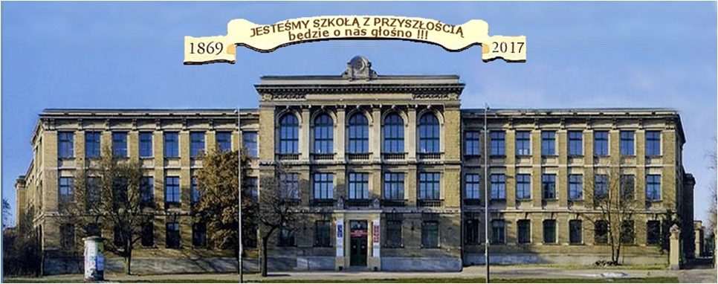

Centrum Kształcenia Zawodowego i Ustawicznego w Łodzi
90-542 Łódź ul. Żeromskiego 115
tel. 042 637 72 78 www.cez.lodz.pl e-mail: sekretariat@cez.lodz.pl
Oferta edukacyjna na rok szkolny 2018/2019

Slide 2
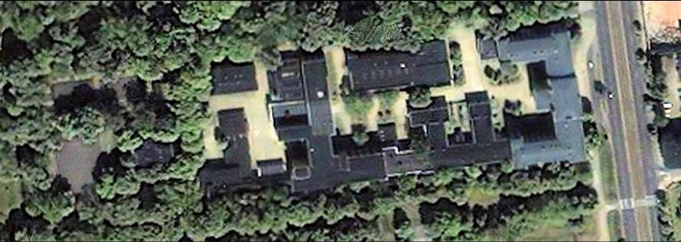
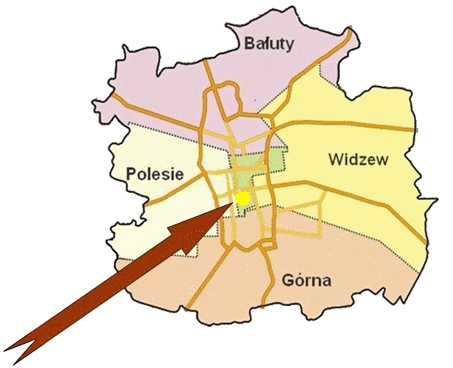
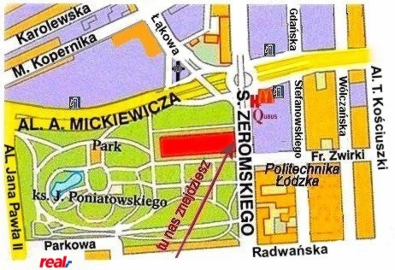
Żeromskiego 115
Zdjęcie satelitarne
Żeromskiego 115
możliwości dojazdowe
rejon | tramwaj | autobus
Śródmieście | 8, 10, 14, 15, 46 | 98
Widzew | 8, 10 | 98
Retkinia | 10, 14 | 98
Chojny, Stoki | 15 | 52
Teofilów | 8
Dąbrowa | 14 | 77
Zarzew |  | 55, 77
Olechów, Janów |  | 55, 98
Rokicie | 15, 46 | 55
Łódź Kaliska | 8, 10, 14 | 50, 98
Plac Wolności | 15
Plac Niepodległości |  | 50
Ruda Pabianicka |  | 50
GPS: 51.756, 19.449

Slide 3
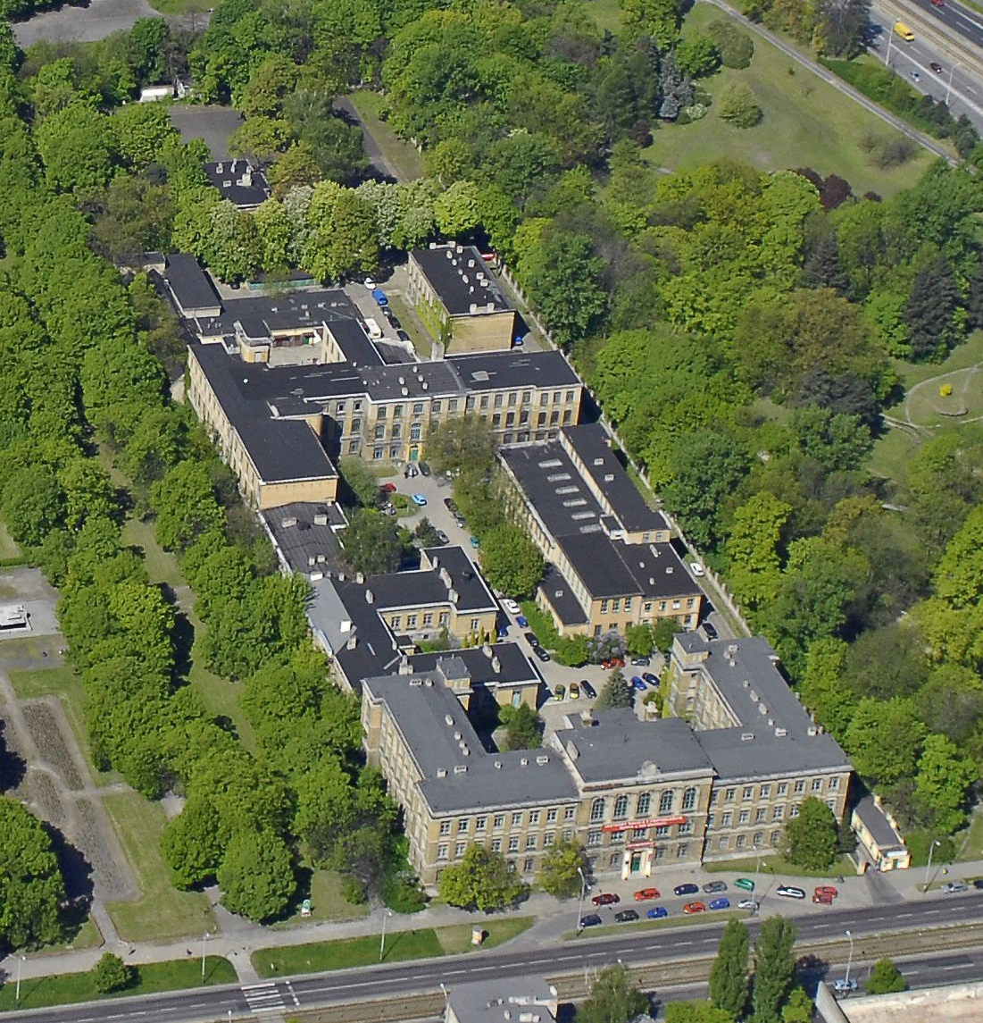
Szkolny kompleks
ul. Żeromskiego

Slide 4
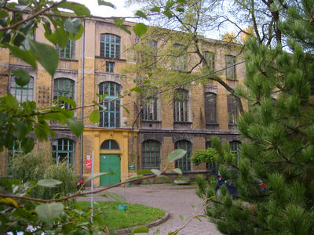
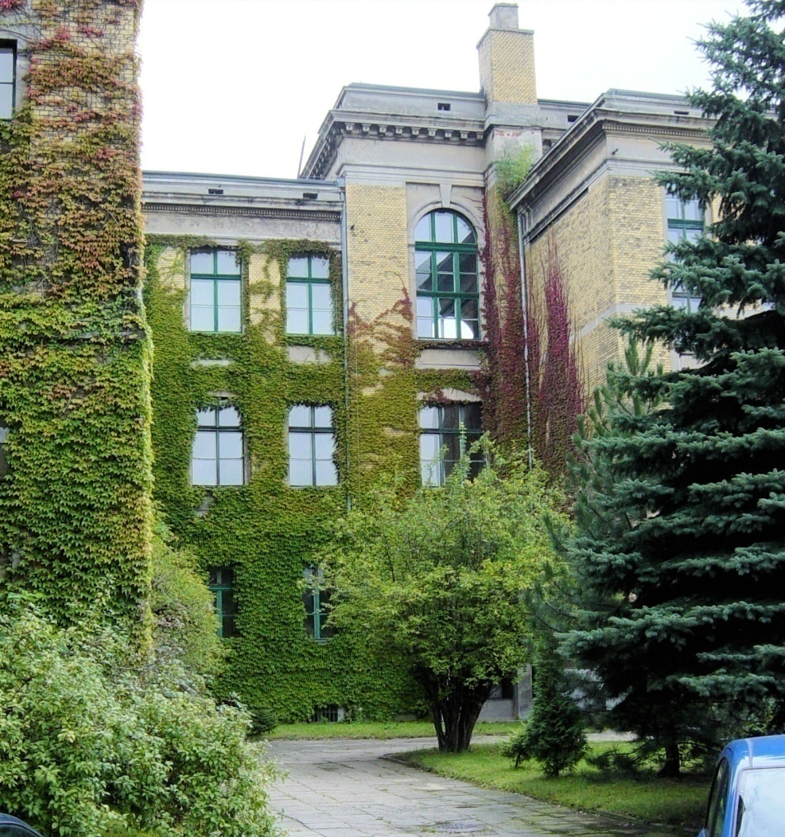
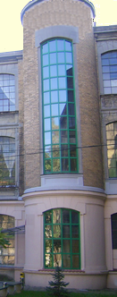
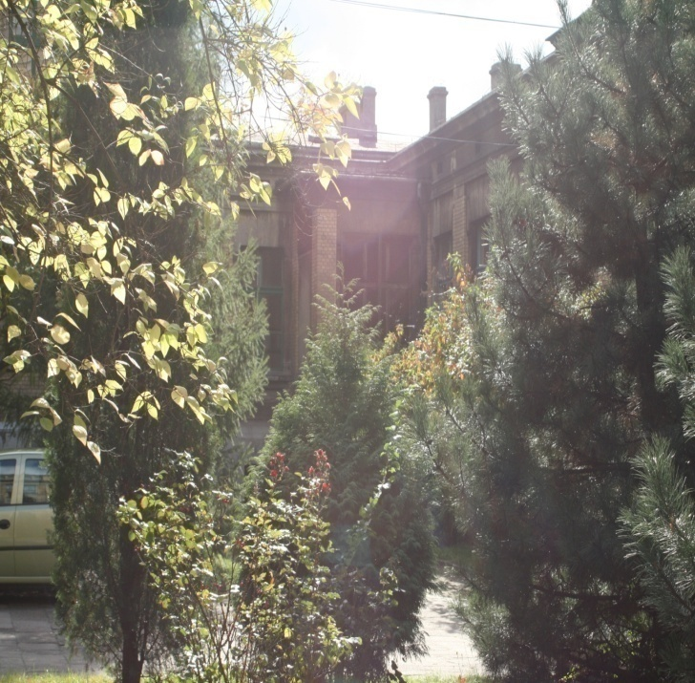
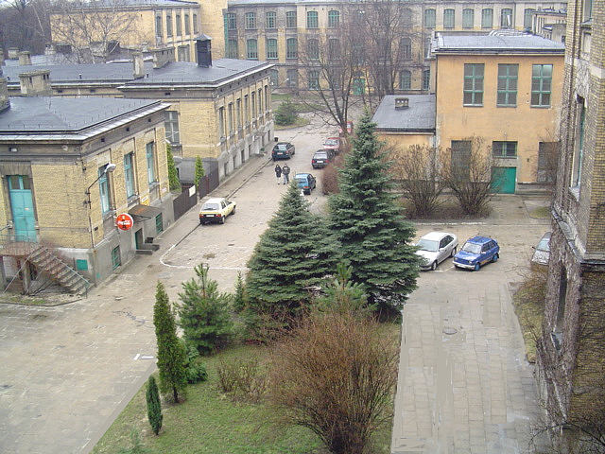
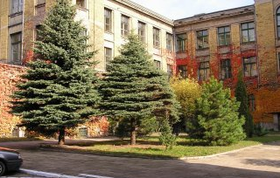
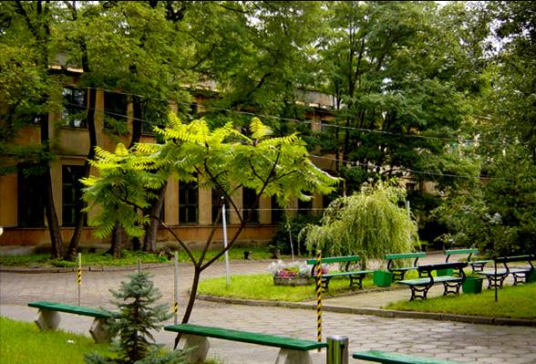
Niepowtarzalny dziedziniec szkolny

Slide 5
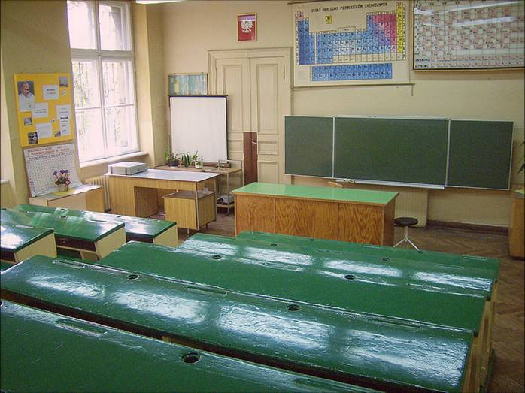
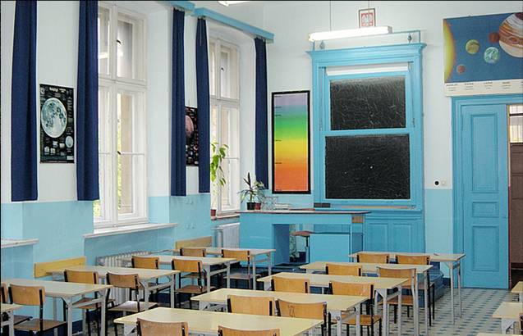
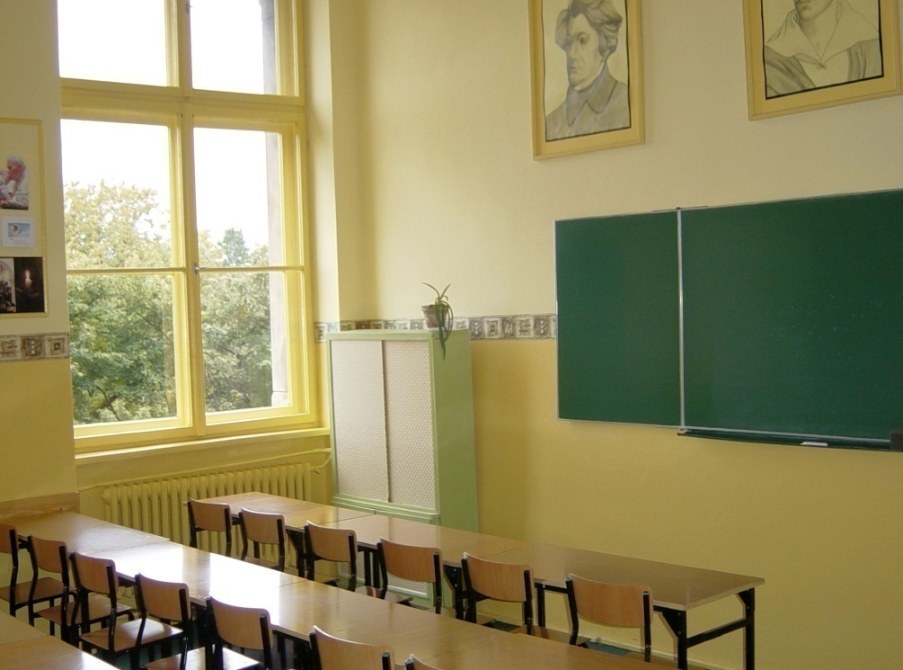
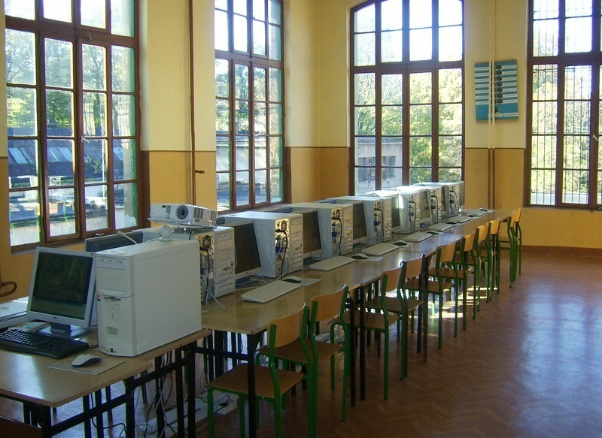
Nasze zwykłe niezwykłe pracownie

Slide 6
TECHNIKUM NR 19
TECHNIK ANALITYK
Kariera zawodowa:
laboratoria przemysłowe
laboratoria rolnicze
laboratoria przemysłu spożywczego
laboratoria kliniczne, naukowo- badawcze, kryminalistyczne.
Kariera edukacyjna:
kierunek studiów, m.in..:
farmacja, chemia
analityka medyczna,
technologia żywności,
rolnictwo, ochrona środowiska
przygotowywanie sprzętu laboratoryjnego
i odczynników chemicznych do badań analitycznych,
pobieranie i przygotowywanie próbek do badań analitycznych,
wykonywanie badań analitycznych surowców, półproduktów, produktów i materiałów pomocniczych,
wykonywanie badań bioanalitycznych
i środowiskowych.
Kwalifikacje:
A.59. - Przygotowywanie sprzętu, odczynników chemicznych i próbek
do badań analitycznych.
A.59. - Wykonywanie badań analitycznych.
Łódź, ul. Żeromskiego 115 www.cez.lodz.pl

Slide 7
TECHNIKUM NR 19
TECHNIK INFORMATYK
Kariera zawodowa:
wyspecjalizowane firmy
informatyczne: serwisanci,
administratorzy, konserwatorzy
sprzętu
urzędy: administratorzy baz
danych i sieci
wszystkie gałęzie gospodarki
narodowej, w których mają
zastosowanie komputery.
Kariera edukacyjna:
montowanie oraz eksploatacja komputera i urządzeń
peryferyjnych,
projektowanie i wykonywanie lokalnych sieci komputerowych, administrowanie tymi sieciami,
projektowanie baz danych i administrowanie bazami danych,
tworzenie stron www i aplikacji internetowych, administrowanie tymi stronami i aplikacjami.
Kwalifikacje:
E.12. - Montaż i eksploatacja komputerów osobistych oraz urządzeń peryferyjnych.
E.13. -Projektowanie lokalnych sieci komputerowych
i administrowanie sieciami.
E.14. -Tworzenie aplikacji internetowych i baz danych oraz administrowanie bazami.
każdy kierunek studiów, m.in.:
informatyka,
automatyka,
robotyka,
mechatronika,
telekomunikacja
Łódź, ul. Żeromskiego 115 www.cez.lodz.pl

Slide 8
TECHNIKUM NR 19
TECHNIK FOTOGRAFII I MULTIMEDIÓW
Kariera zawodowa:
laboratoria fotograficzne usługowe,
przemysł fotooptyczny i optyczny,
wydawnictwa i drukarnie
przemysł optoelektroniczny,
komputerowy i informatyczny
telewizja i wytwórnie filmowe,
agencje reklamowe opracowywaniu
animacji, clipów filmowych oraz
prezentacji multimedialnych
agencje prasowe, wydawnictwa
gazet i czasopism
laboratoria naukowo-badawcze,
kryminalistyczne, medyczne,
archeologiczne, geologiczne, ośrodki
historyczne, archiwa, muzea.
Kariera edukacyjna:
Absolwenci mogą kontynuować naukę na krajowych wyższych uczelniach.
organizowanie planu zdjęciowego,
rejestrowanie, kopiowanie i obróbka obrazu,
wykonywanie prac graficznych przeznaczonych do wydruku,
przygotowywanie prezentacji graficznych i multimedialnych,
wykonywanie i wdrażanie internetowych projektów multimedialnych.
Kwalifikacje:
AU.23. - Rejestracja i obróbka obrazu.
AU.28. -Wykonywanie i realizacja projektów multimedialnych.
Łódź, ul. Żeromskiego 115 www.cez.lodz.pl

Slide 9
TECHNIKUM NR 19
TECHNIK LOGISTYK
Kariera zawodowa:
większe i mniejsze firmy
logistyczne, przewozowe, spedycyjne
branża: przemysłowa, budowlana,
handlowa, usługowa, informatyczna
i telekomunikacyjna
Kariera edukacyjna:
każdy kierunek studiów, m.in.:
logistyka,
logistyka międzynarodowa,
logistyka mediów,
lotnictwo i nawigacja.
organizuje i monitoruje przepływ zasobów i informacji w procesach: dystrybucji i magazynowania, produkcji
organizuje i monitoruje procesy: transportowe ,
magazynowe i dystrybucję
zarządza środkami technicznymi podczas realizacji procesów transportowych
organizuje środki techniczne w celu realizacji procesów transportowych
organizuje i monitoruje przepływ zasobów i informacji w jednostkach: organizacyjnych, gospodarczych
i administracyjnych
Kwalifikacje:
A.30. - Organizacja i monitorowanie przepływu zasobów i informacji w procesach produkcji, dystrybucji i magazynowania
A.31. - Zarządzanie środkami technicznymi podczas realizacji procesów transportowych
A.32. - Organizacja i monitorowanie przepływu zasobów i informacji w jednostkach organizacyjnych
Łódź, ul. Żeromskiego 115 www.cez.lodz.pl

Slide 10
TECHNIKUM NR 19
TECHNIK SPEDYTOR
Kariera zawodowa:
w przedsiębiorstwach
transportowych, spedycyjnych,
logistycznych, agencjach obsługi
portów morskich, lotniczych
wszystkich przedsiębiorstwach
spedytujących wyprodukowane
towary
hurtowniach zaopatrujących
placówki handlowe.
jego obszar działań obejmuje
transport samochodowy, kolejowy,
morski, wodny śródlądowy, lotniczy
i intermodalny.
Kariera edukacyjna:
każdy kierunek studiów, m.in.:
logistyka,
transport.
organizowanie prac związanych z przewozem ładunków,
prowadzenie dokumentacji związanej z realizacją zadań transportowo-spedycyjnych,
rozliczenia z klientami i kontrahentami,
wykonywanie prac związanych z monitorowaniem przebiegu procesu transportowego.
Kwalifikacje:
A.28. - Organizacja i nadzorowanie transportu.
A.29. - Obsługa klientów i kontrahentów.
Łódź, ul. Żeromskiego 115 www.cez.lodz.pl

Slide 11
TECHNIKUM NR 19
TECHNIK WETERYNARII
Kariera zawodowa:
jako pomocnik lekarza weterynarii
w przychodniach i lecznicach dla
zwierząt
laboratoriach weterynaryjnych,
zakładach hodowli i unasienniania
zwierząt
fermach przemysłowych
w zakładach przetwórstwa
spożywczego
w organach Inspekcji
Weterynaryjnej, w schroniskach,
pogotowiach weterynaryjnych
i ogrodach zoologicznych.
Kariera edukacyjna:
każdy kierunek studiów, m.in.:
weterynaria,
zootechnika,
biologia, chemia
medycyna.
.
prowadzenie chowu i hodowli zwierząt gospodarskich,
wykonywanie zabiegów inseminacji wybranych gatunków zwierząt,
wykonywanie zabiegów pielęgnacyjnych
i zootechnicznych u zwierząt,
wykonywanie czynności w trakcie prowadzenia badań
przedubojowych zwierząt, poubojowe badanie mięsa,
prowadzenie i obsługa ciągnika rolniczego z przyczepą.
Kwalifikacje:
R.09. - Prowadzenie chowu, hodowli i inseminacji zwierząt.
R.10. - Wykonywanie czynności pomocniczych z zakresu usług
weterynaryjnych.
R.11. - Wykonywanie czynności pomocniczych z zakresu realizacji zadań inspekcji weterynaryjnej.
Łódź, ul. Żeromskiego 115 www.cez.lodz.pl

Slide 12
TECHNIKUM NR 19
TECHNIK WŁÓKIENNIK
Kariera zawodowa:
w zakładach przemysłu
włókienniczego,
firmach włókienniczych
produkcyjnych i usługowych,
sklepach i hurtowniach branży
włókienniczej.
prowadzenie samodzielnej
działalności gospodarczej.
Kariera edukacyjna:
Kontynuacja nauki na wyższych uczelniach, m.in. na Politechnice Łódzkiej.
obsługiwanie maszyn przygotowujących surowce i półprodukty do wytwarzania wyrobów włókienniczych,
przygotowanie wyrobów włókienniczych do procesu wykańczania,
obsługiwanie maszyn do wykańczania wyrobów włókienniczych
badanie parametrów surowców i wyrobów włókienniczych,
opracowanie dokumentacji wyrobów włókienniczych,
nadzorowanie procesów wytwarzania wyrobów włókienniczych.
Kwalifikacje:
A.4. - Wytwarzanie wyrobów włókienniczych.
A.5. - Wykańczanie wyrobów włókienniczych.
A.41. - Organizacja i nadzorowanie procesów wytwarzania wyrobów włókienniczych.
Łódź, ul. Żeromskiego 115 www.cez.lodz.pl

Slide 13
TECHNIKUM NR 19
TECHNIK WŁÓKIENNICZYCH
WYROBÓW DEKORACYJNYCH
Kariera zawodowa:
prowadzenie samodzielnej
działalności gospodarczej,
rękodzielniczych zakładach
rzemieślniczych,
pracowniach rękodzieła
artystycznego, muzealnych
i konserwatorskich,
pracowniach tkanin,
sklepach i hurtowniach branży włókienniczej,
firmach włókienniczych .
Kariera edukacyjna:
Kontynuacja nauki na wyższych uczelniach., m.in. na Politechnice Łódzkiej.
wykonywanie projektów wyrobów włókienniczych,
sporządzanie dokumentacji technicznej włókienniczych wyrobów dekoracyjnych;
wytwarzanie wyrobów dekoracyjnych,
wykonywanie prac związanych
z konserwacją i renowacją włókienniczych wyrobów dekoracyjnych.
Kwalifikacje:
A.16. - Wytwarzanie, konserwacja i renowacja rękodzielniczych wyrobów włókienniczych.
A.42. - Opracowywanie dokumentacji wytwarzania włókienniczych wyrobów dekoracyjnych.
A.43. - Organizacja procesów wytwarzania włókienniczych wyrobów dekoracyjnych.
Łódź, ul. Żeromskiego 115 www.cez.lodz.pl

Slide 14
BRANŻOWA SZKOŁA I STOPNIA NR 19
FOTOGRAF
Kariera zawodowa:
własna działalność gospodarcza
zakłady fotograficzne
agencje reklamowe
instytucje
organizowanie planu zdjęciowego,
utrwalanie i kopiowanie obrazów,
obsługa fotograficzna specjalnych wydarzeń,
Wykonywanie zdjęć okolicznościowych i do dokumentów,
prowadzenie podstawowej dokumentacji księgowej,
planowanie kosztów i przychodów,
Kariera edukacyjna:
kwalifikacyjne kursy zawodowe
szkoła branżowa II stopnia
Kwalifikacje:
A.20. – Rejestracja i obróbka obrazu
Łódź, ul. Żeromskiego 115 www.cez.lodz.pl

Slide 15







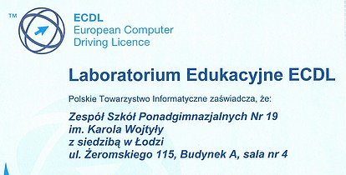




|Szkolne projekty

Slide 16
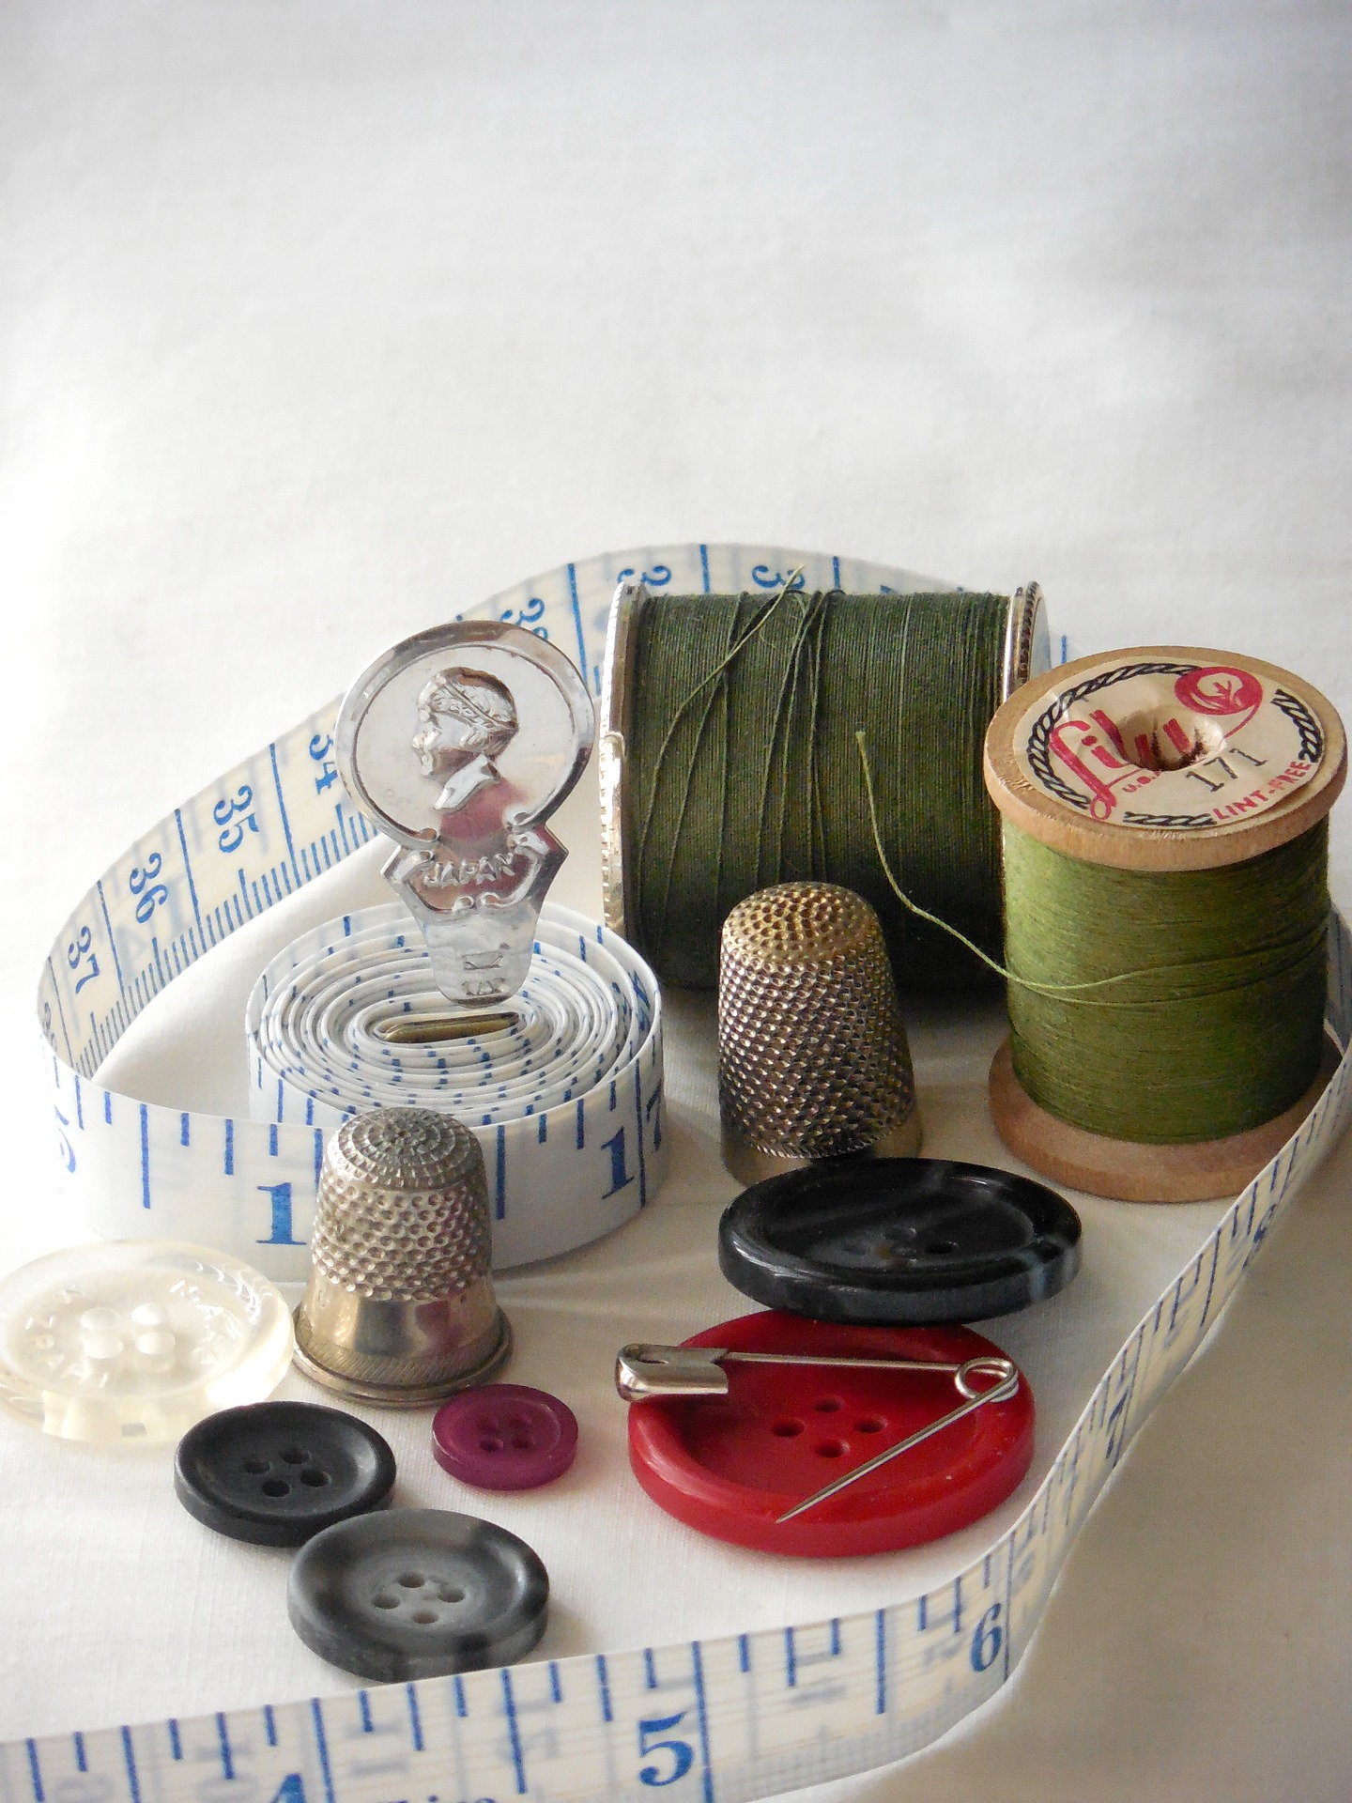
A teraz na chwilę zapraszamy Państwa do świata włókienników

Slide 17

Patroni
Szkoły z branży włókienniczej

Slide 18
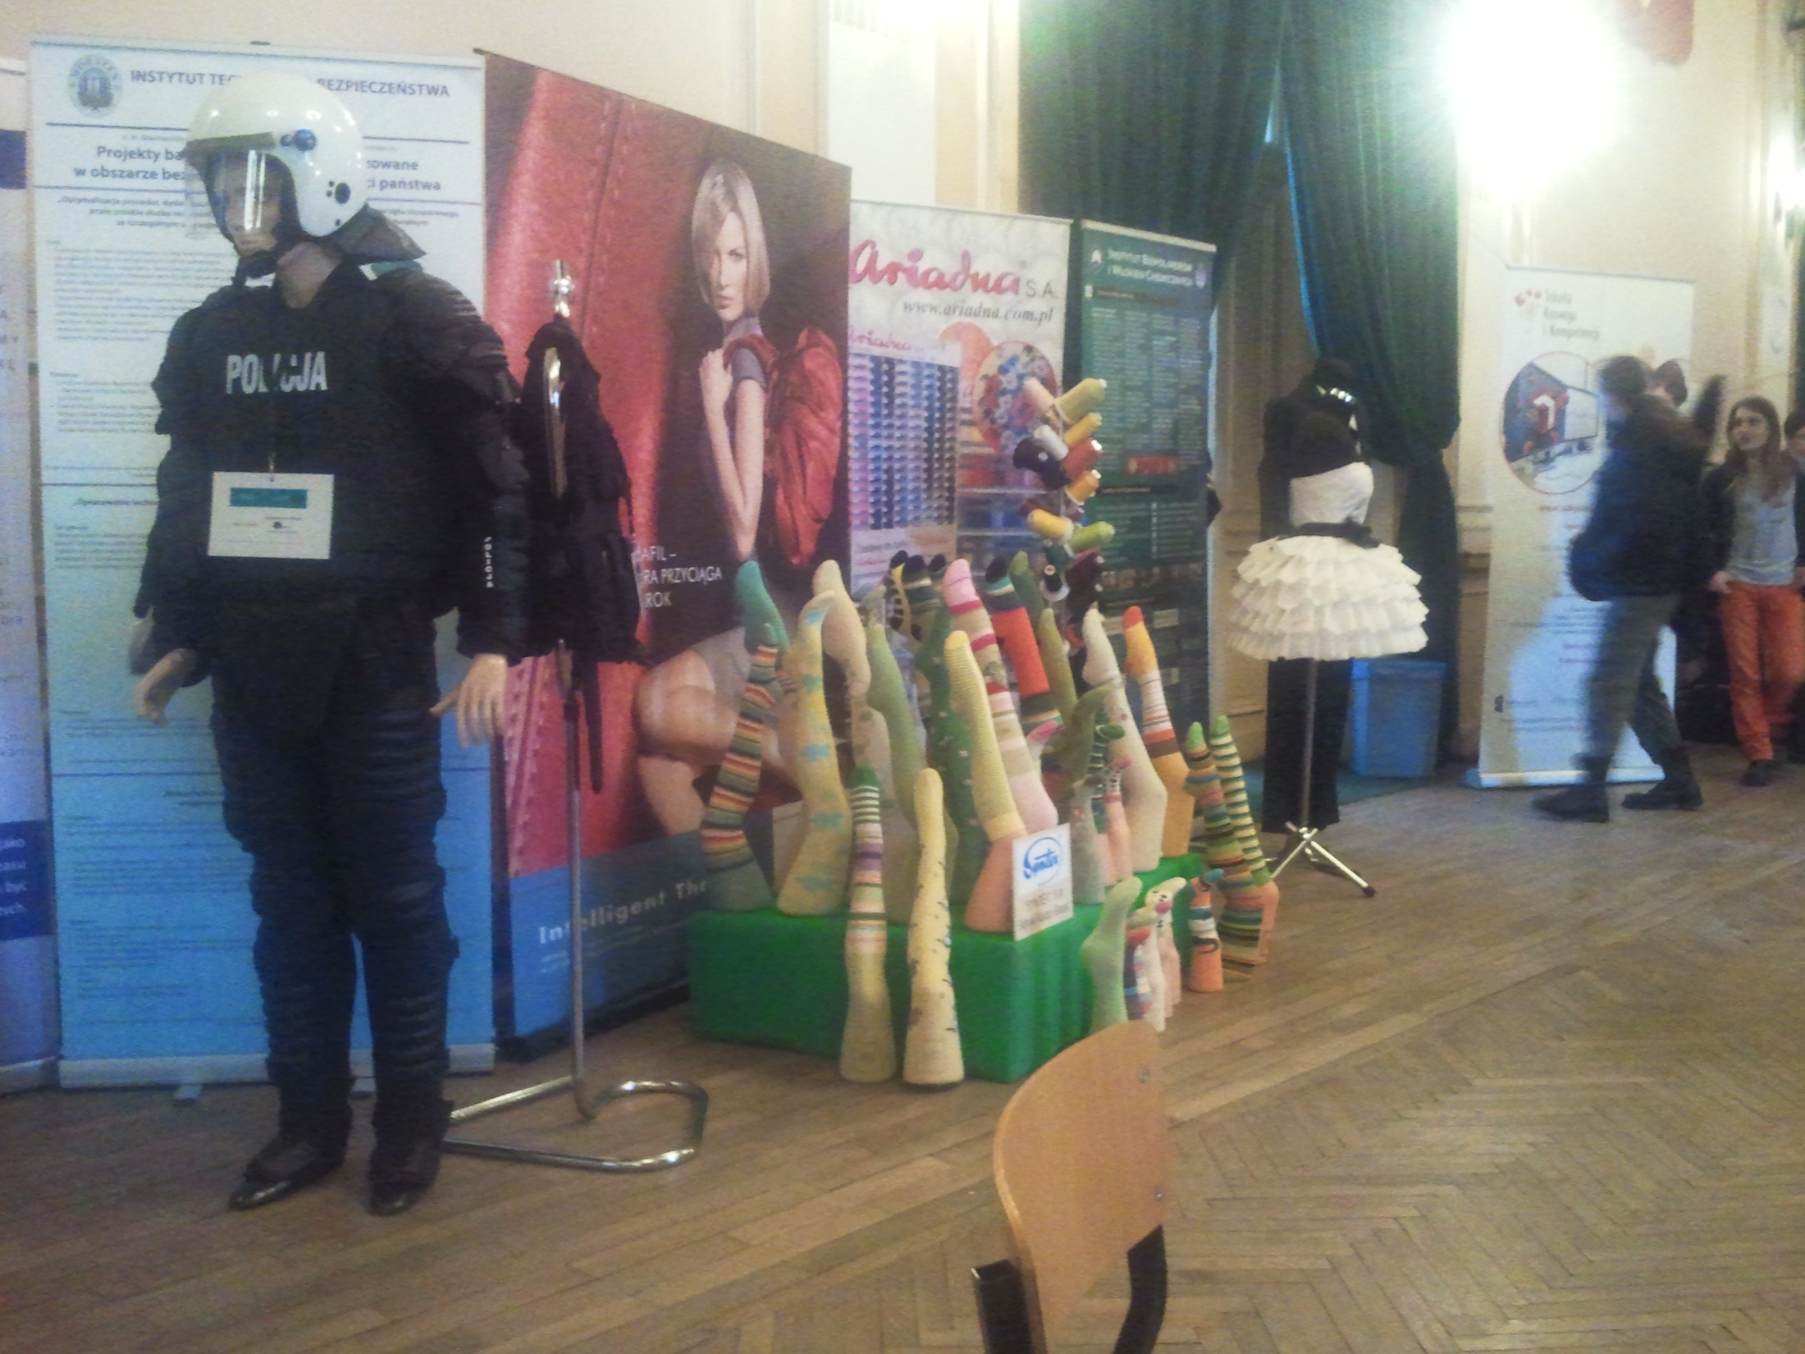

Slide 19
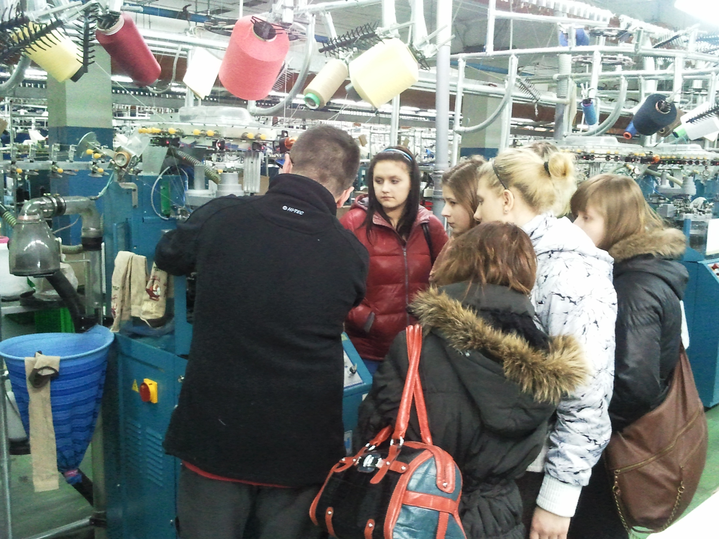

Slide 20
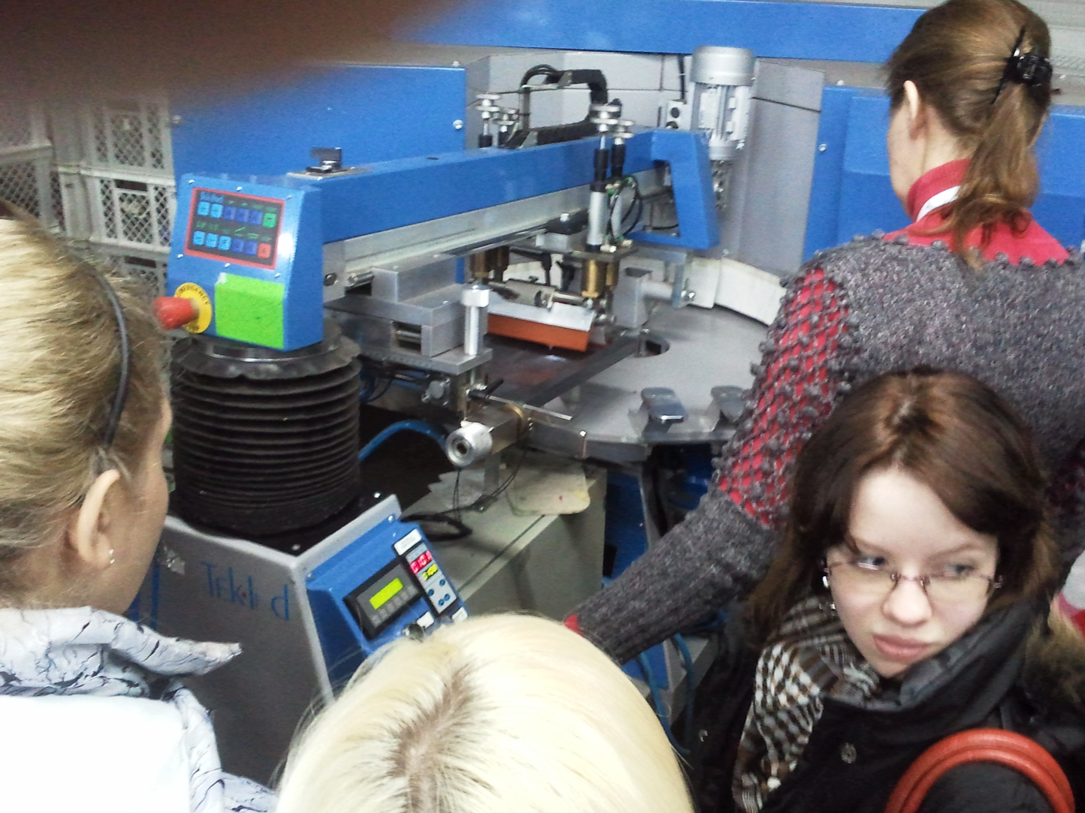

Slide 21
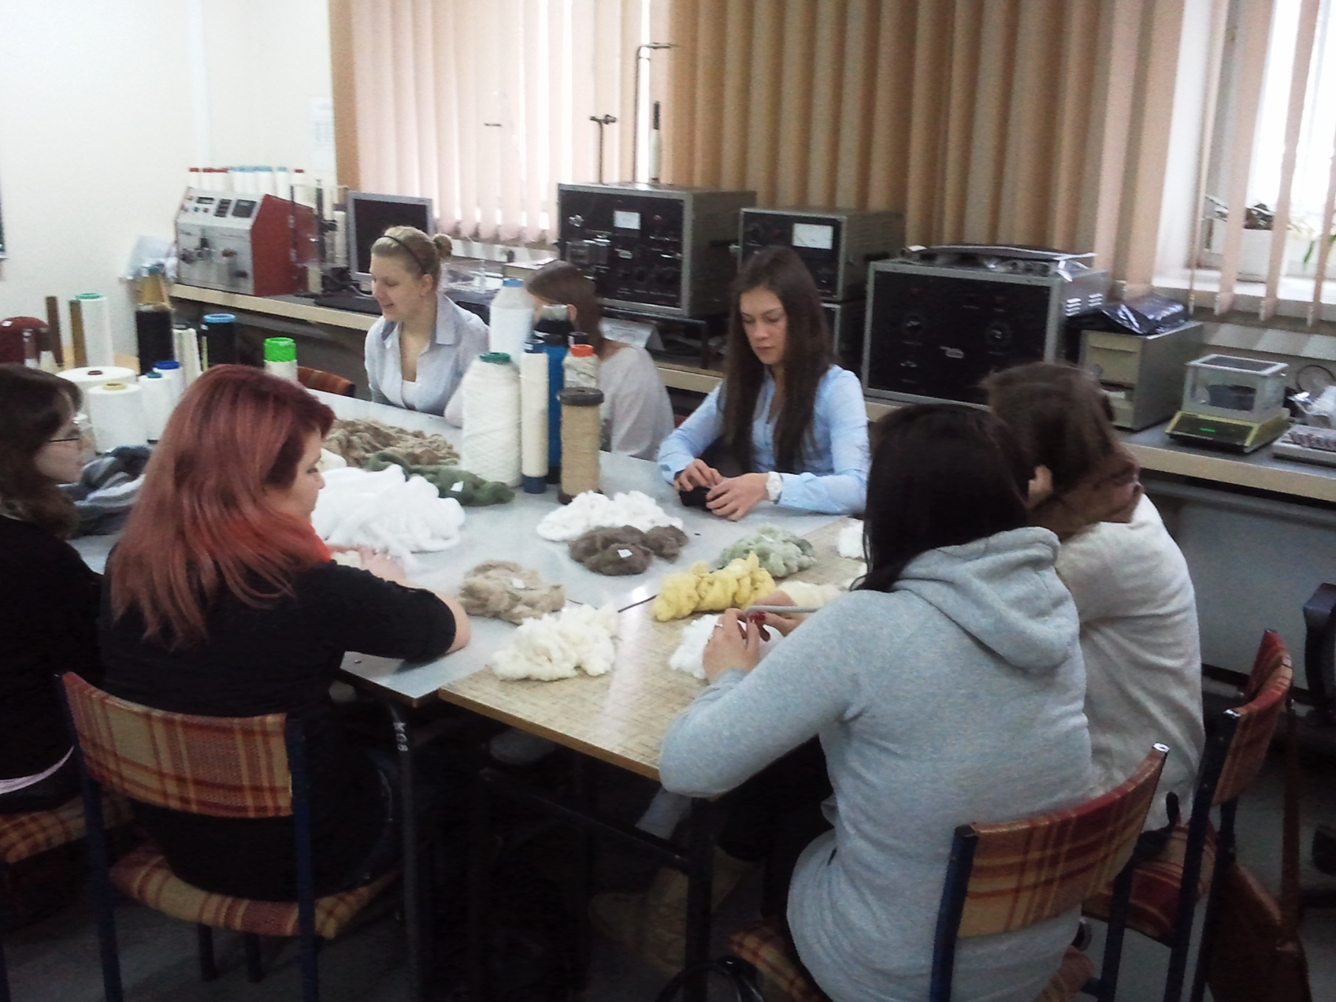

Slide 22
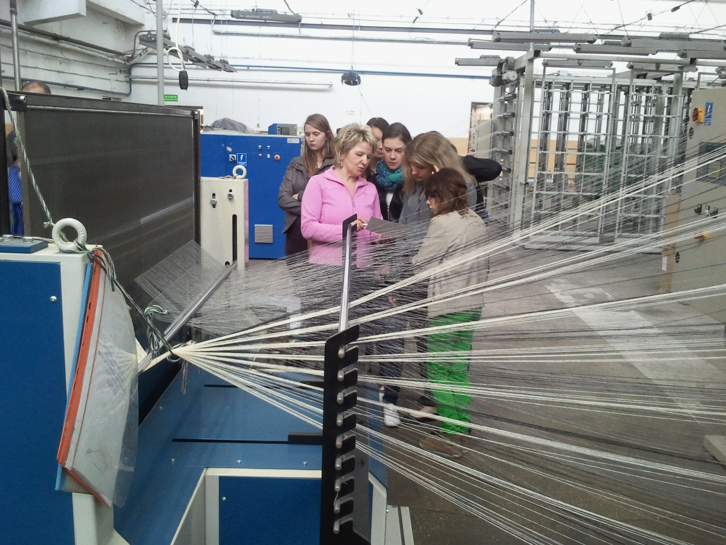

Slide 23
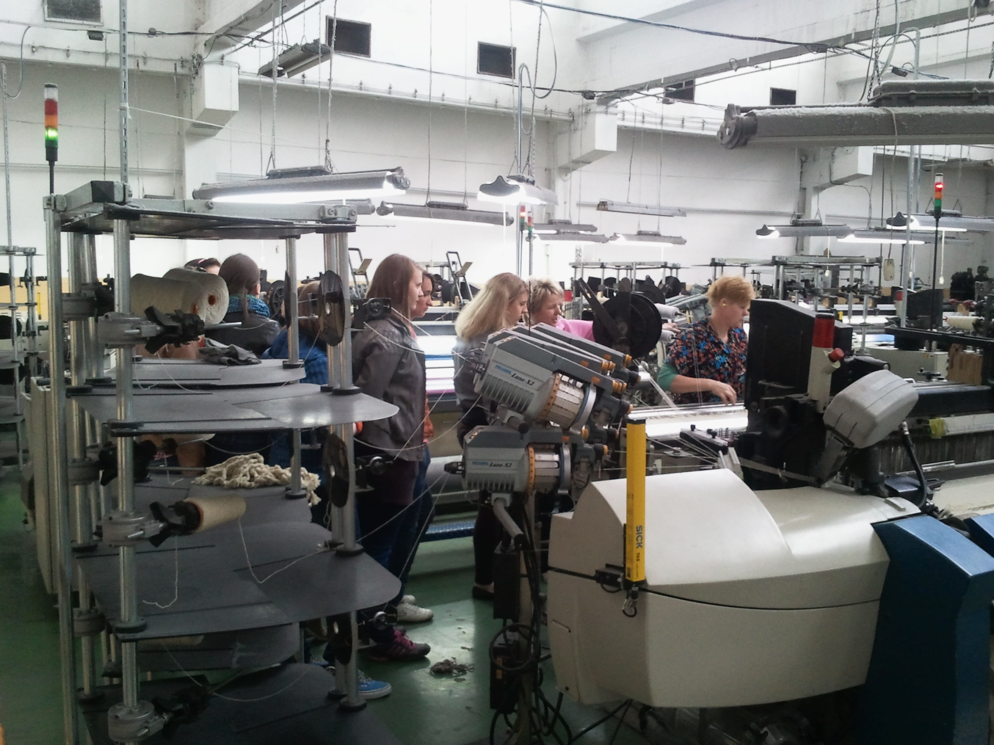

Slide 24
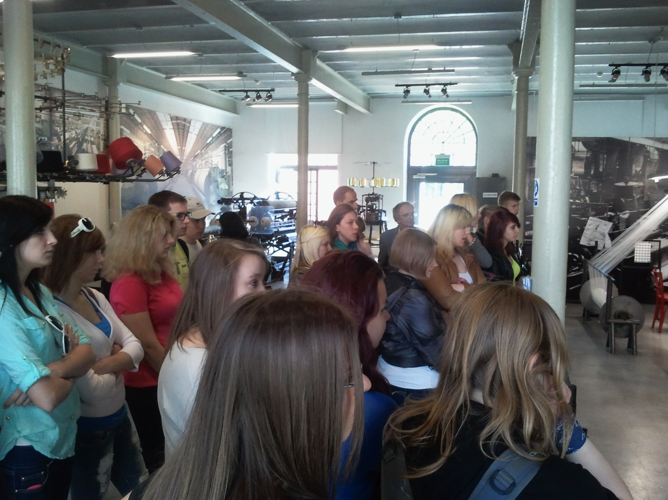

Slide 25
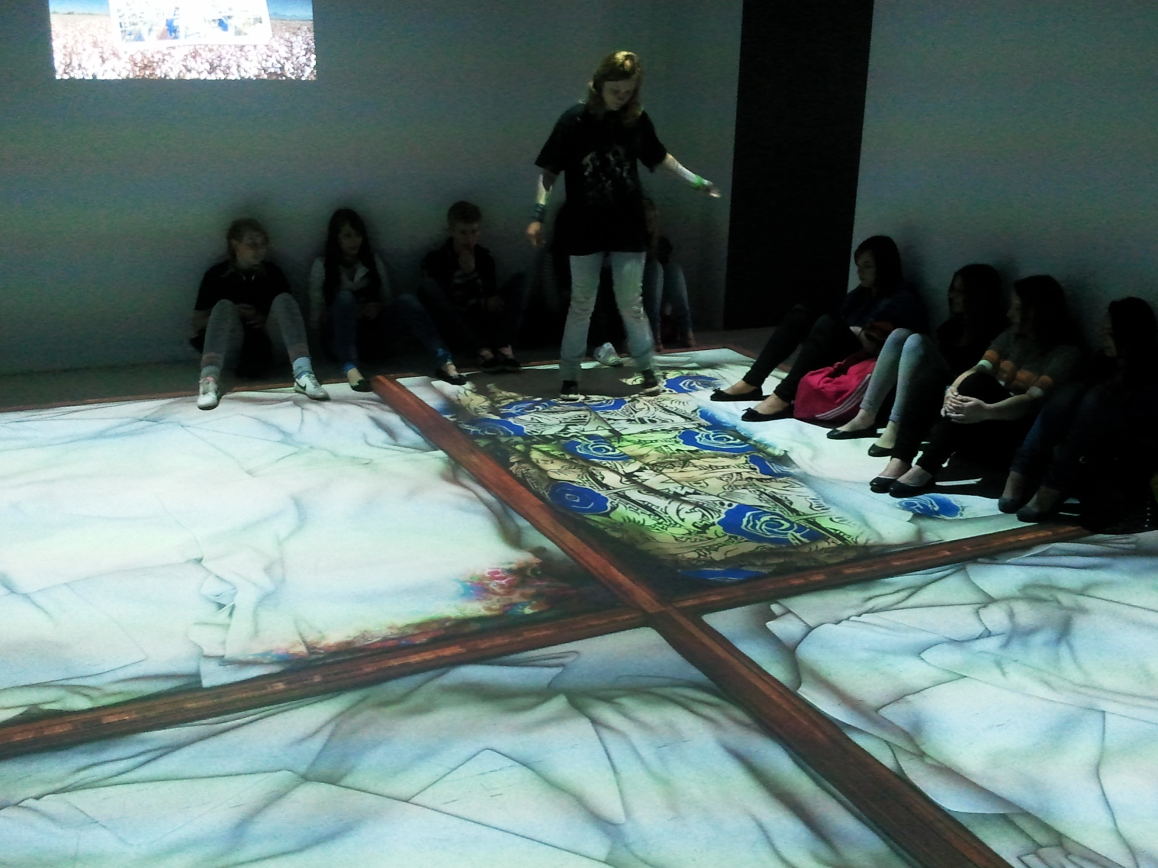

Slide 26
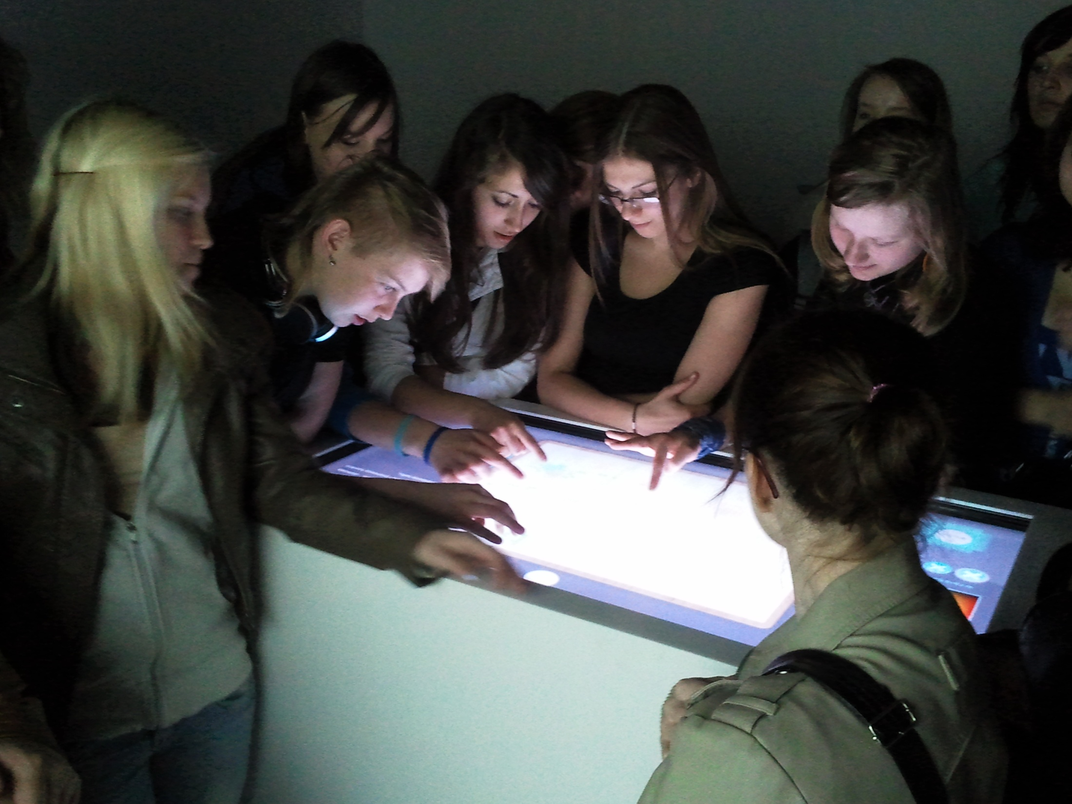

Slide 27
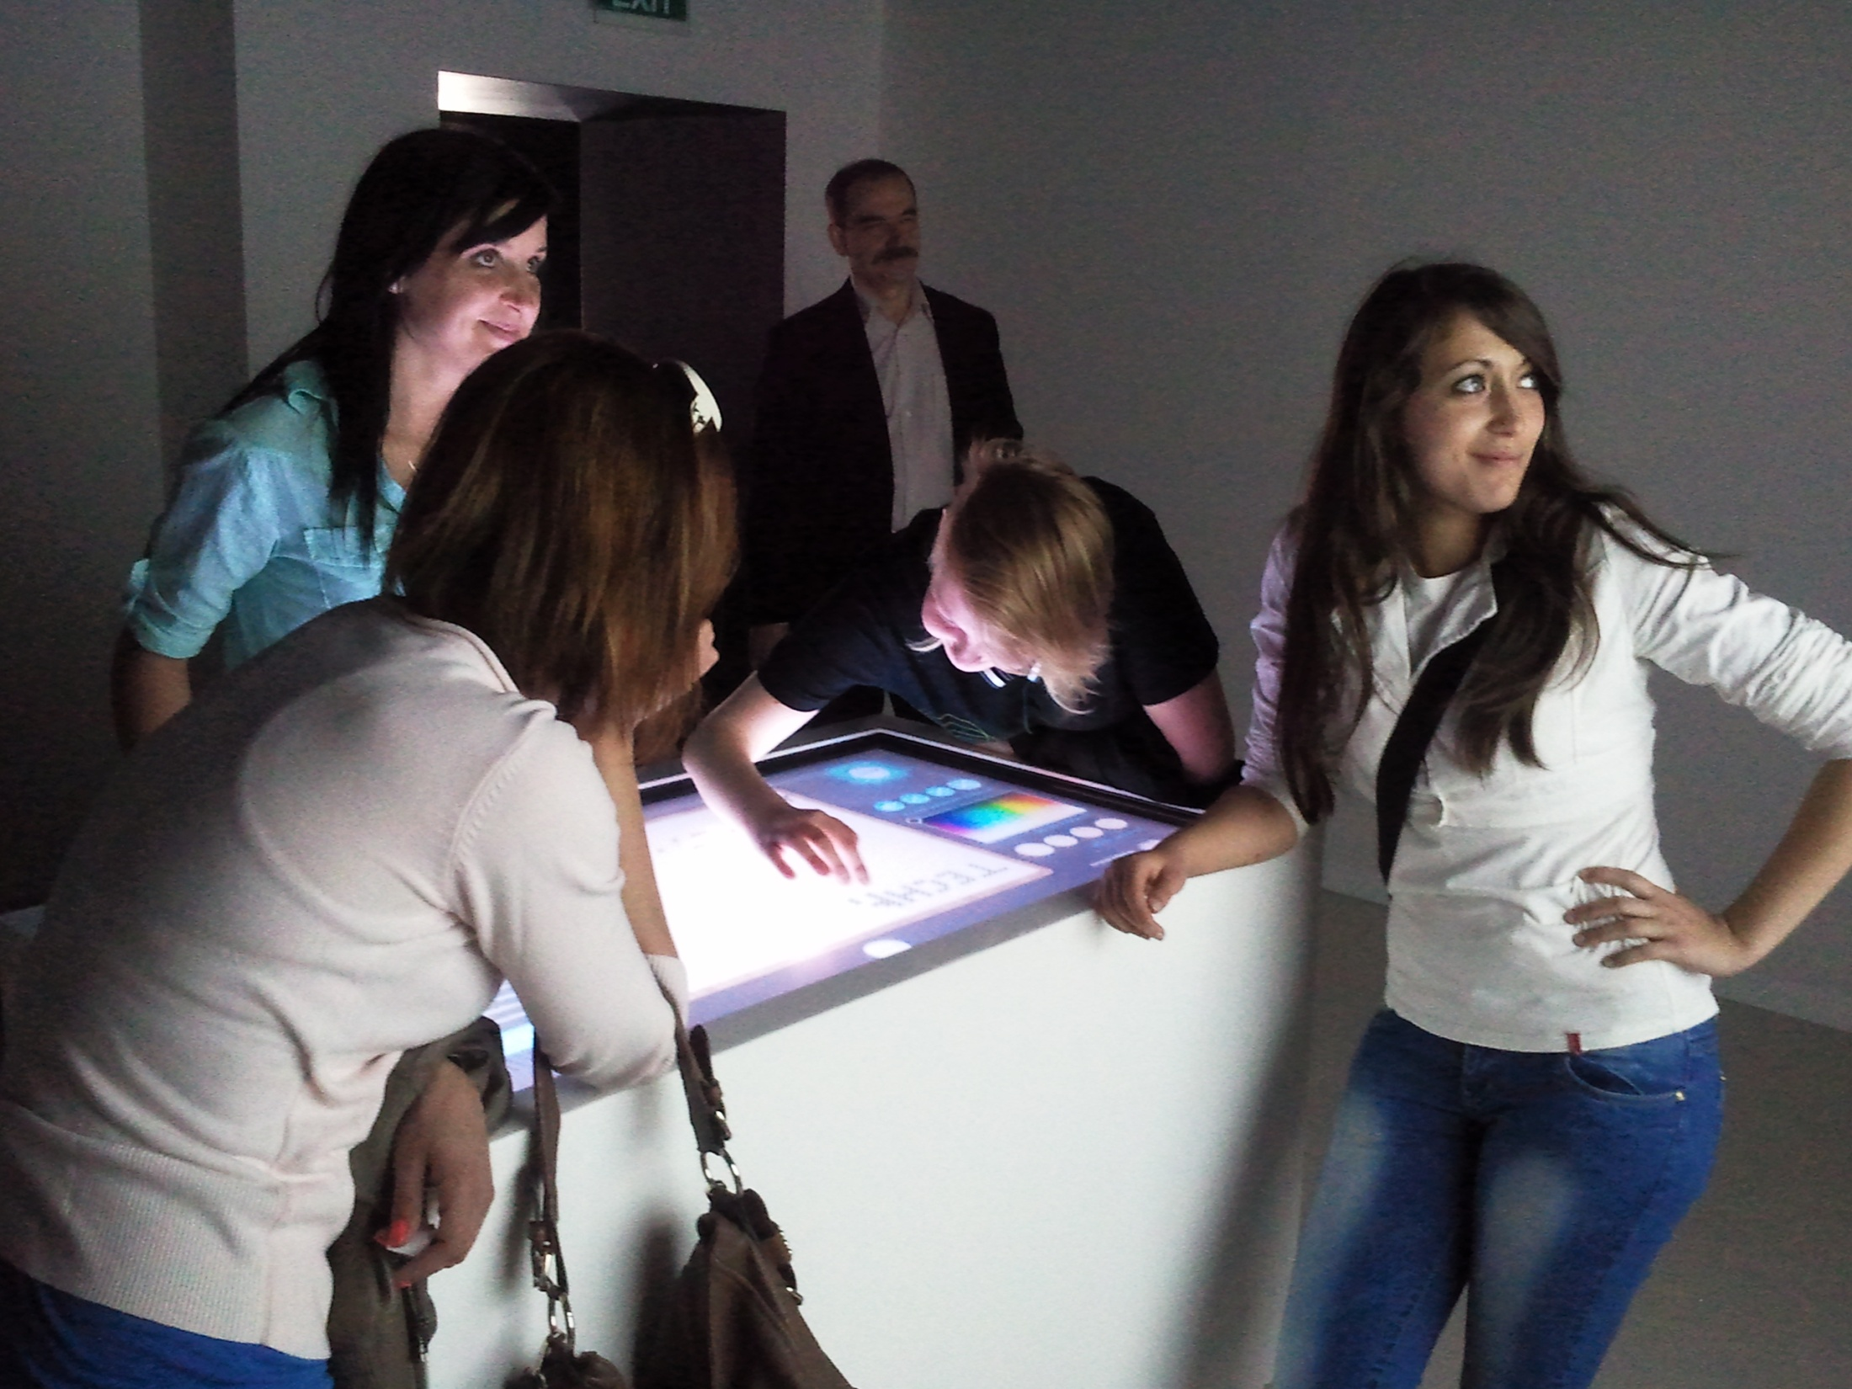

Slide 28
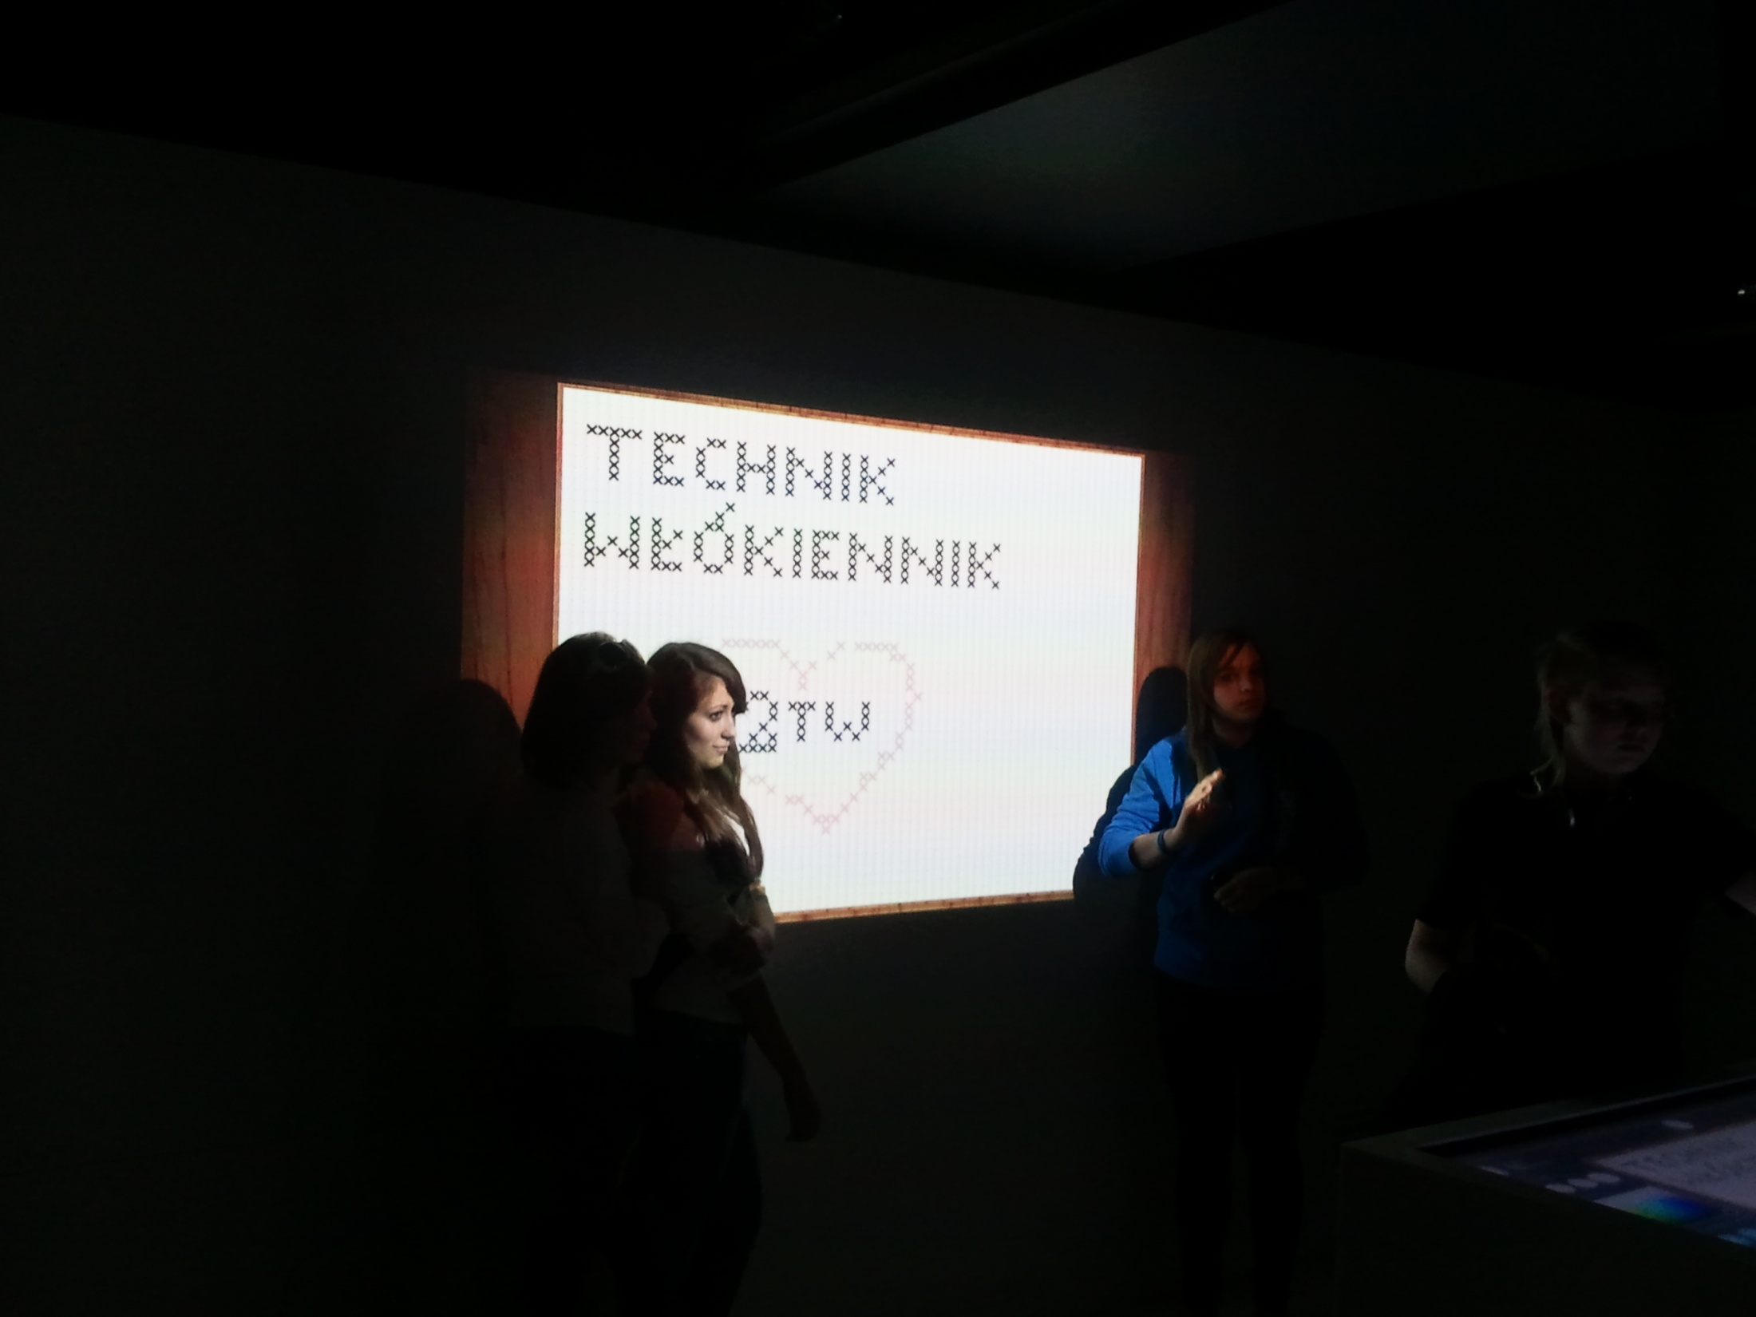

Slide 29
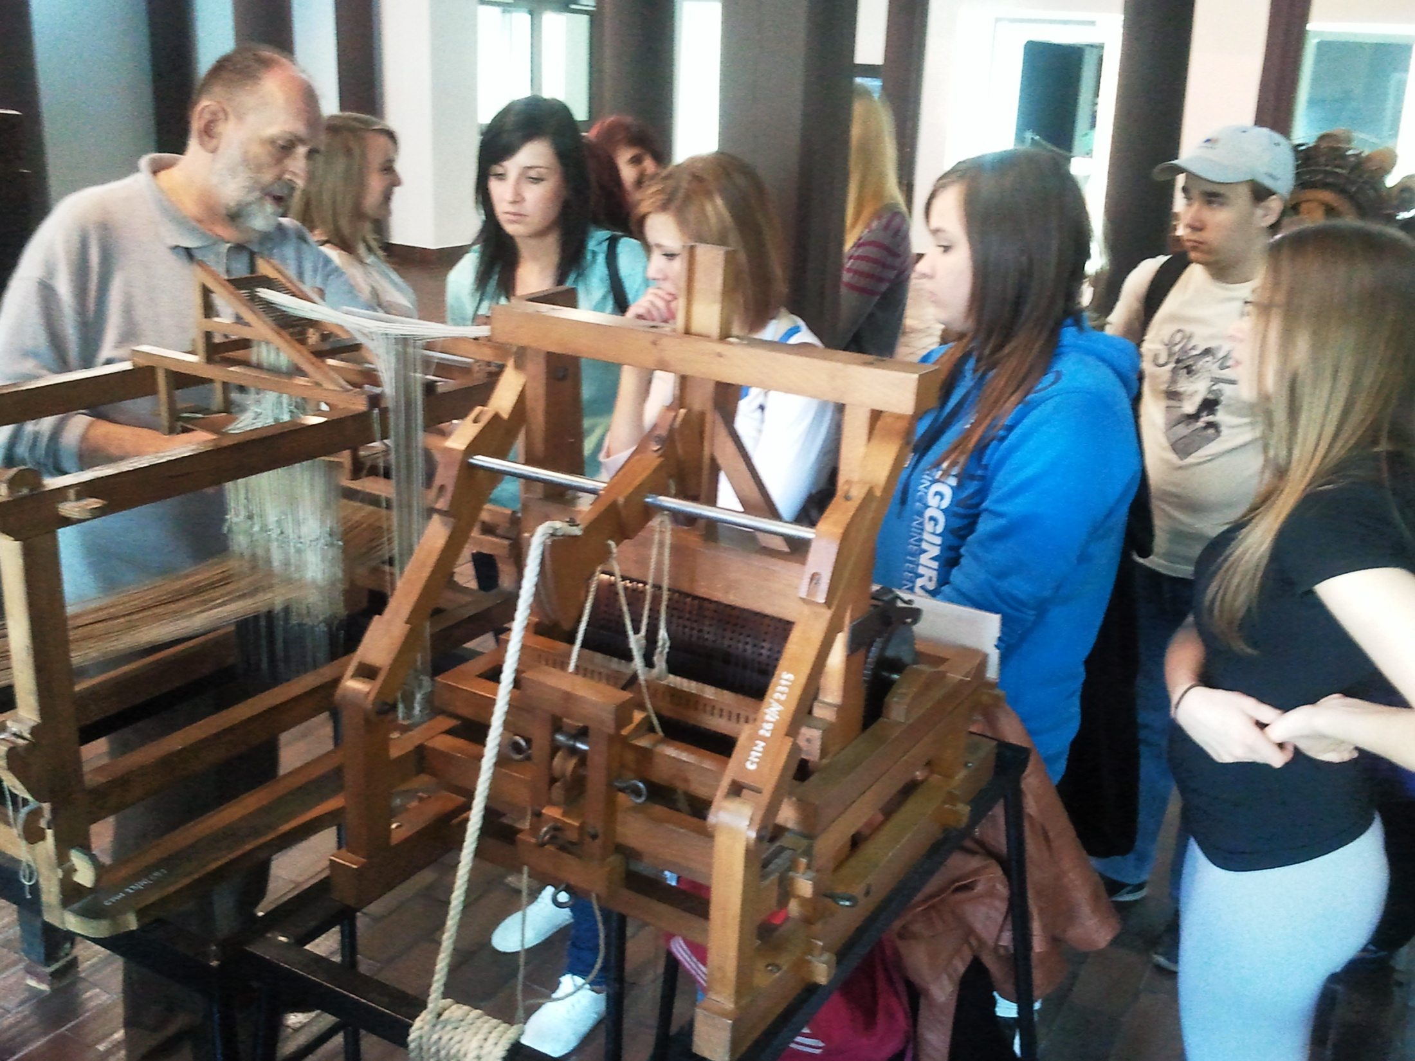

Slide 30
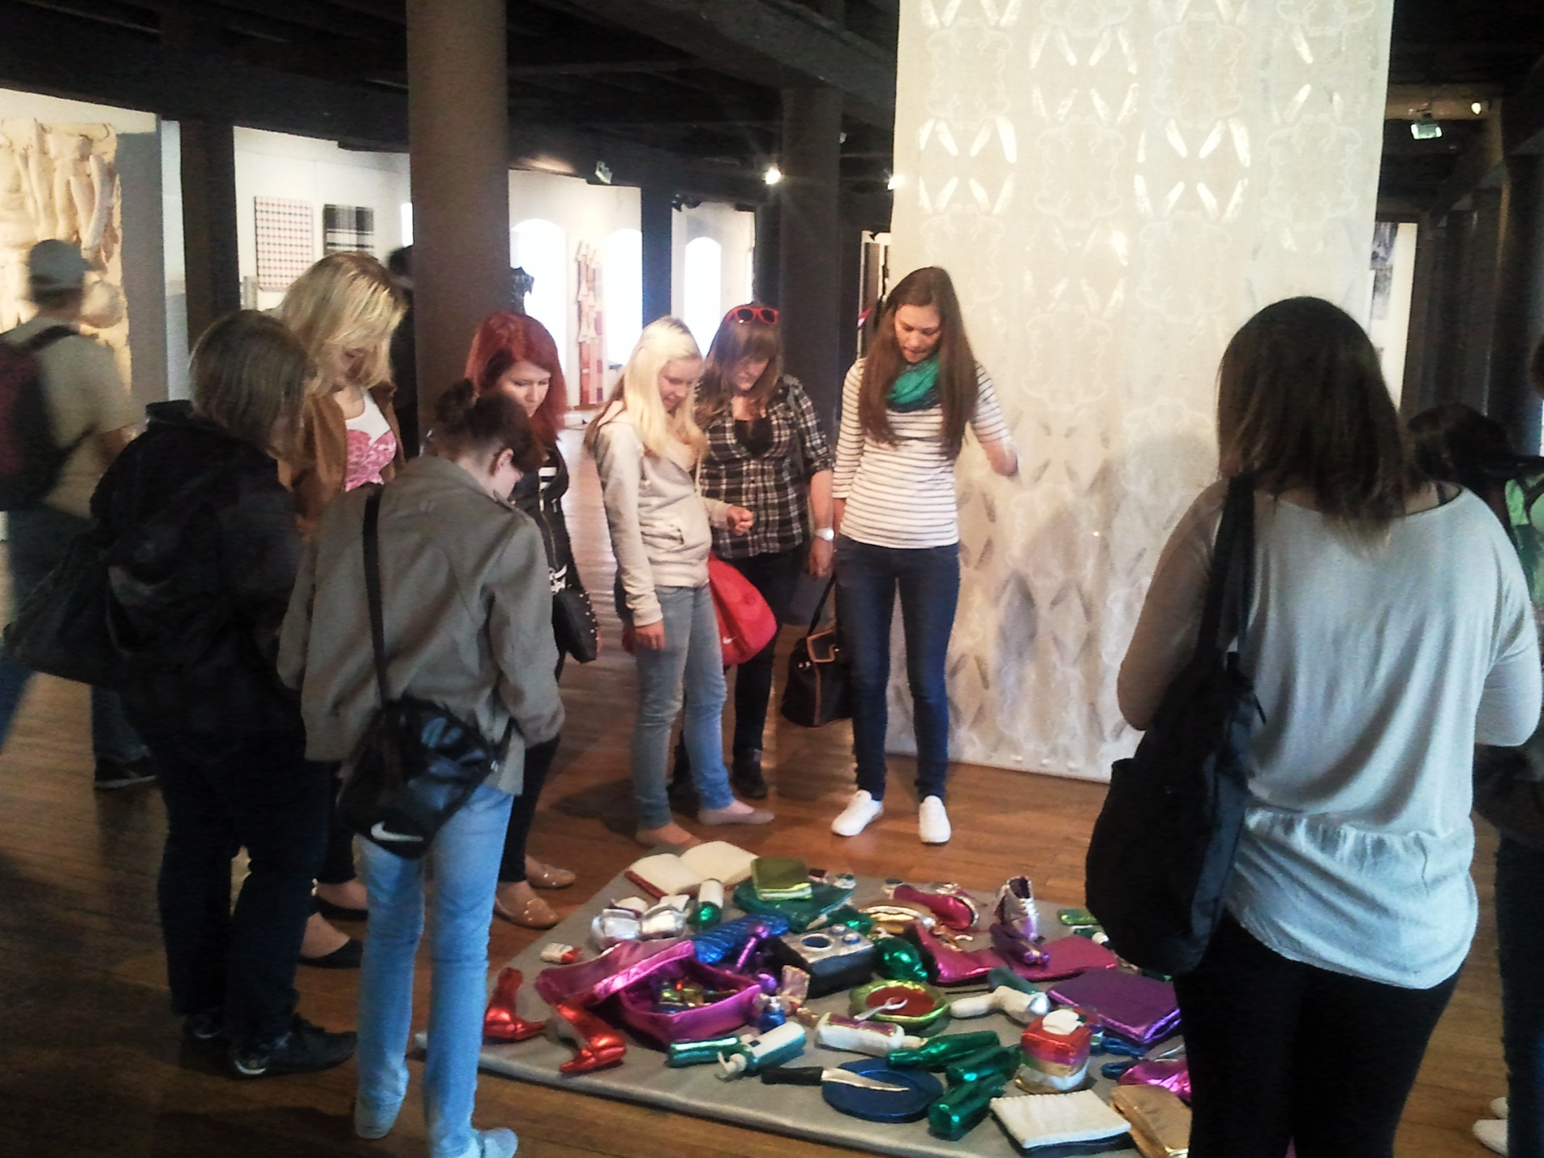

Slide 31
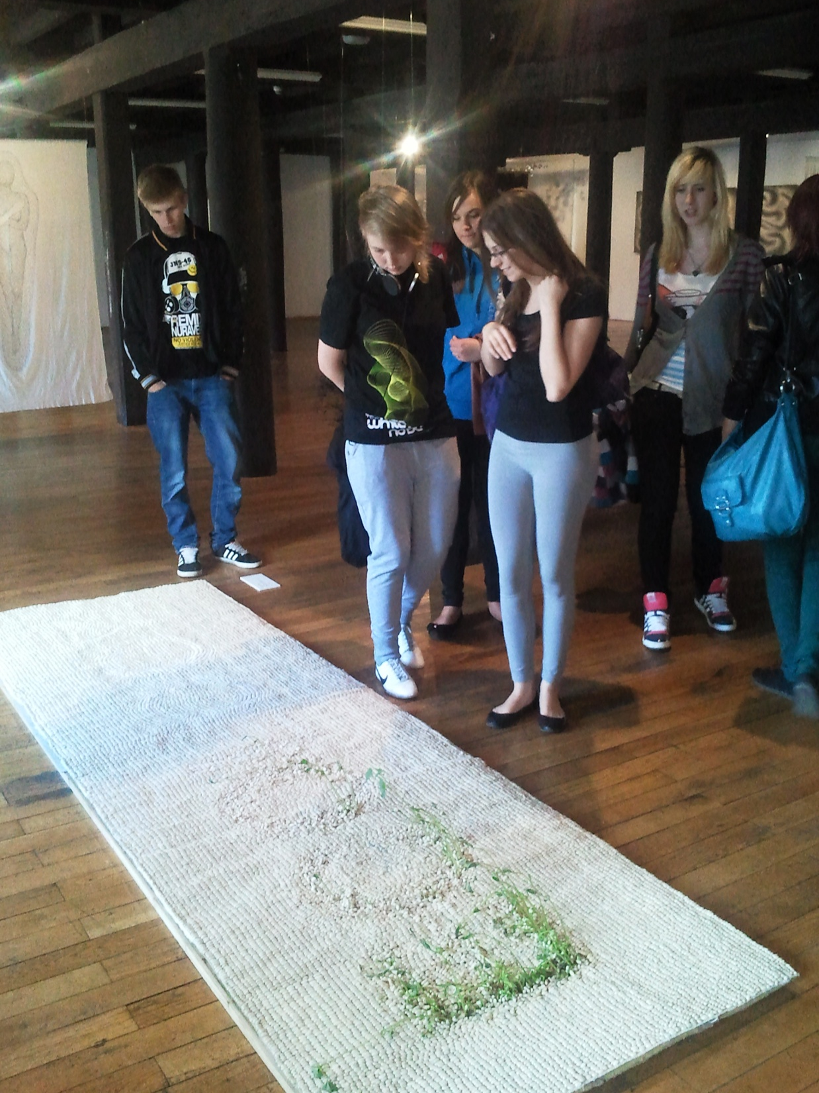
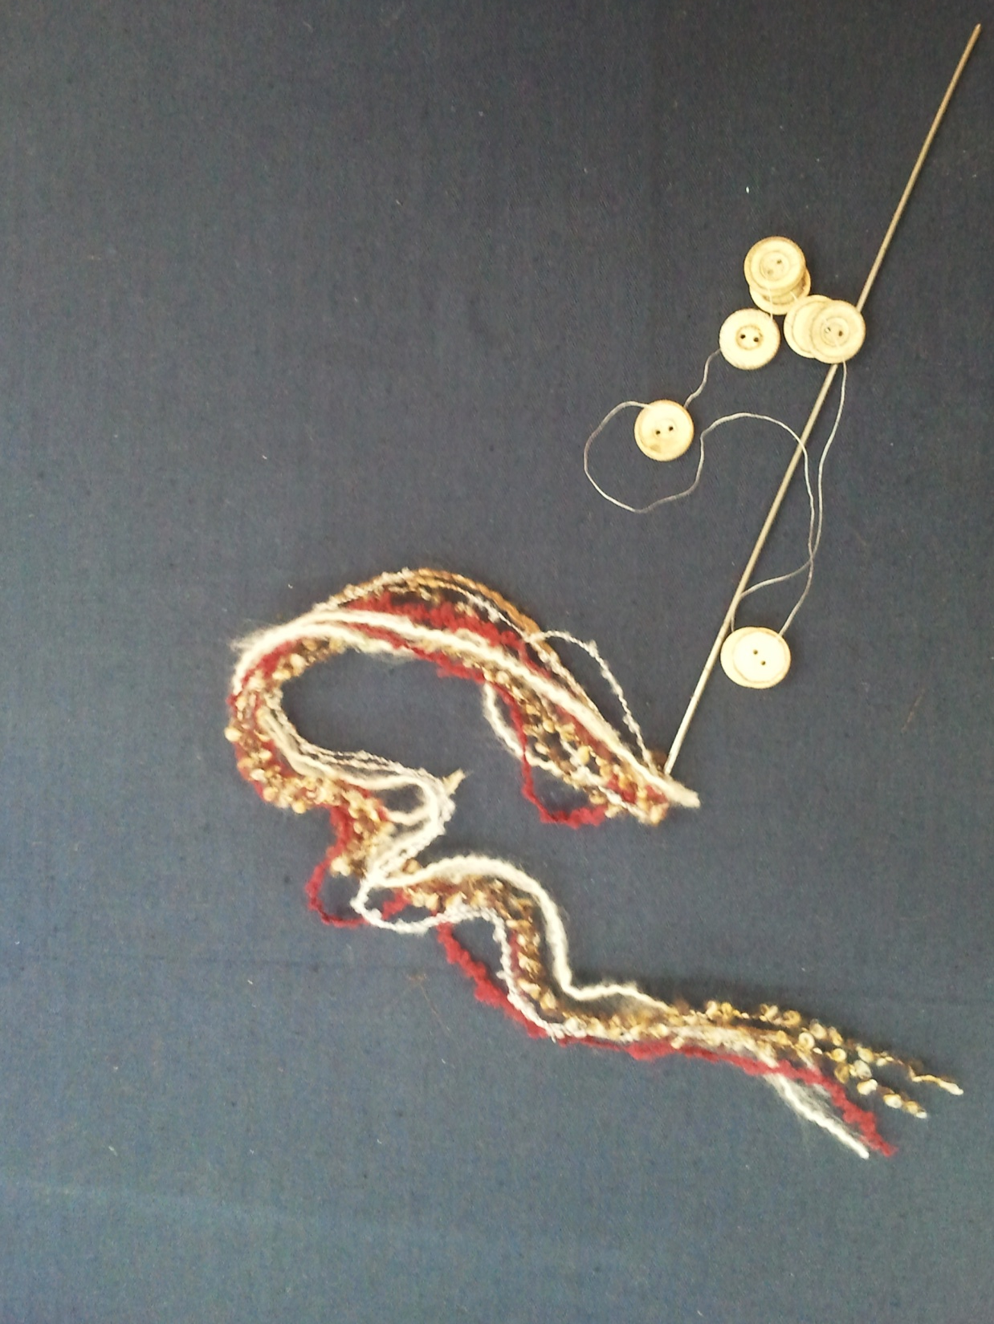

Slide 32
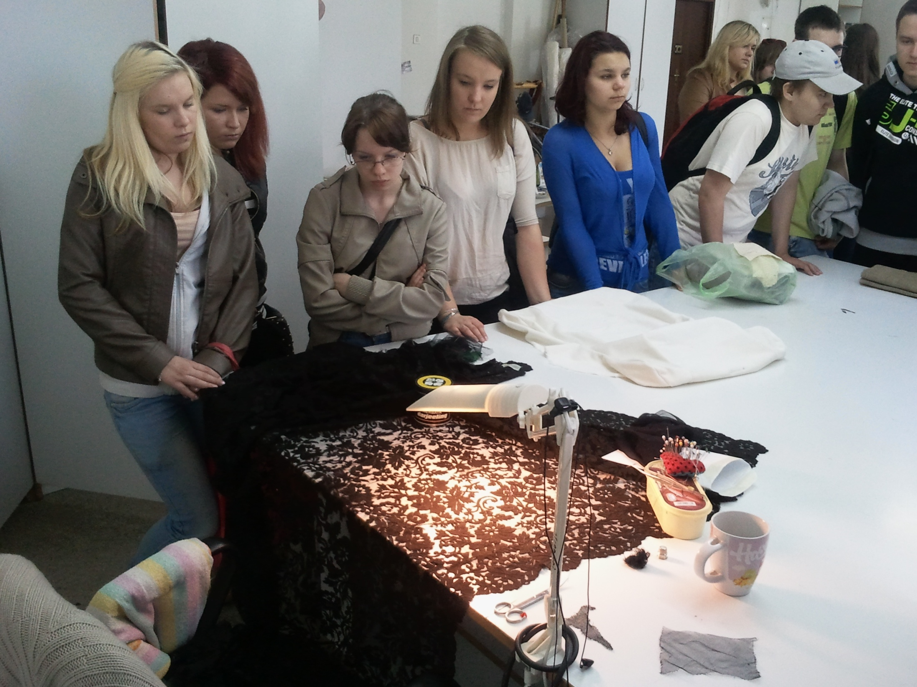

Slide 33
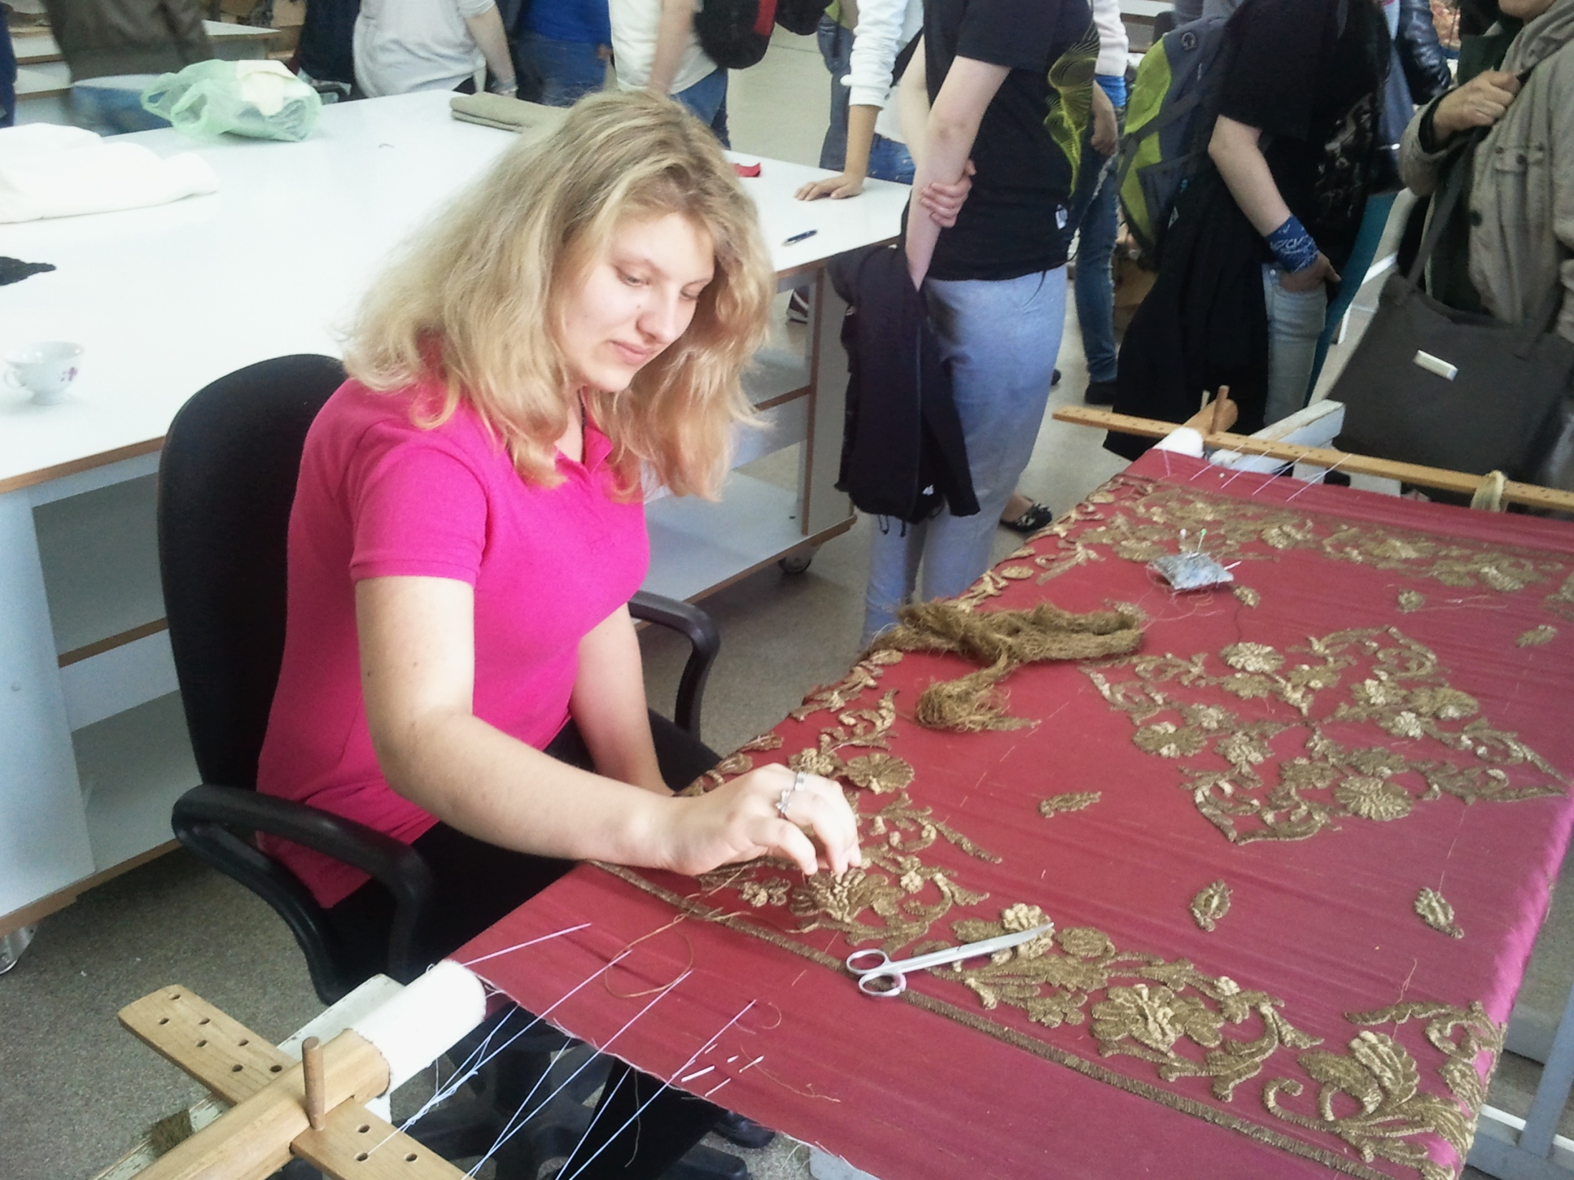

Slide 34
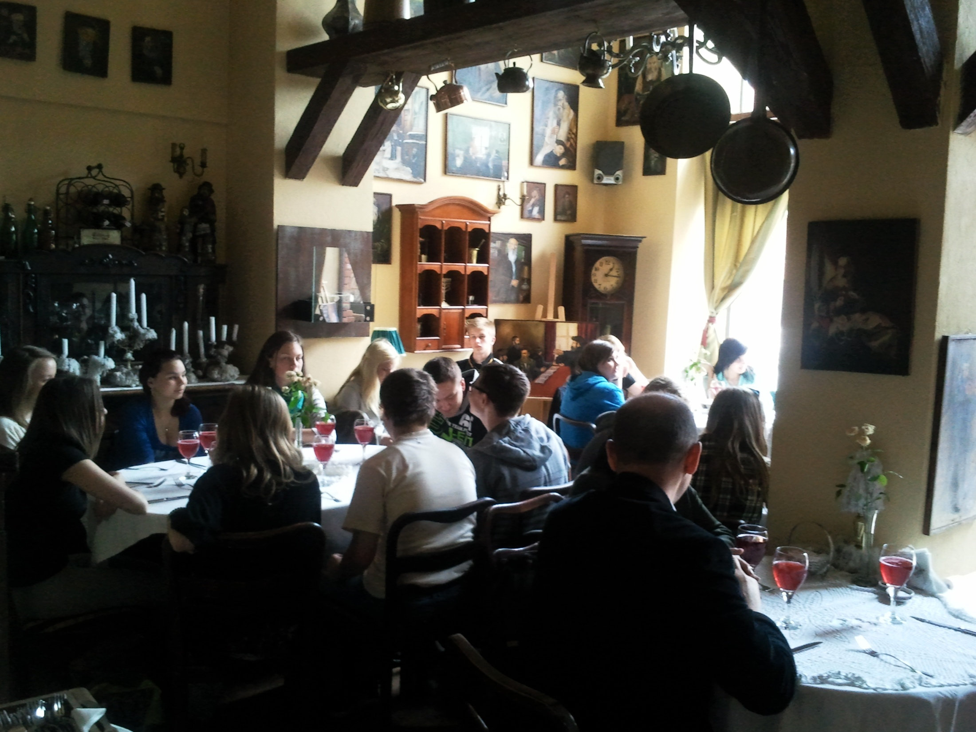

Slide 35
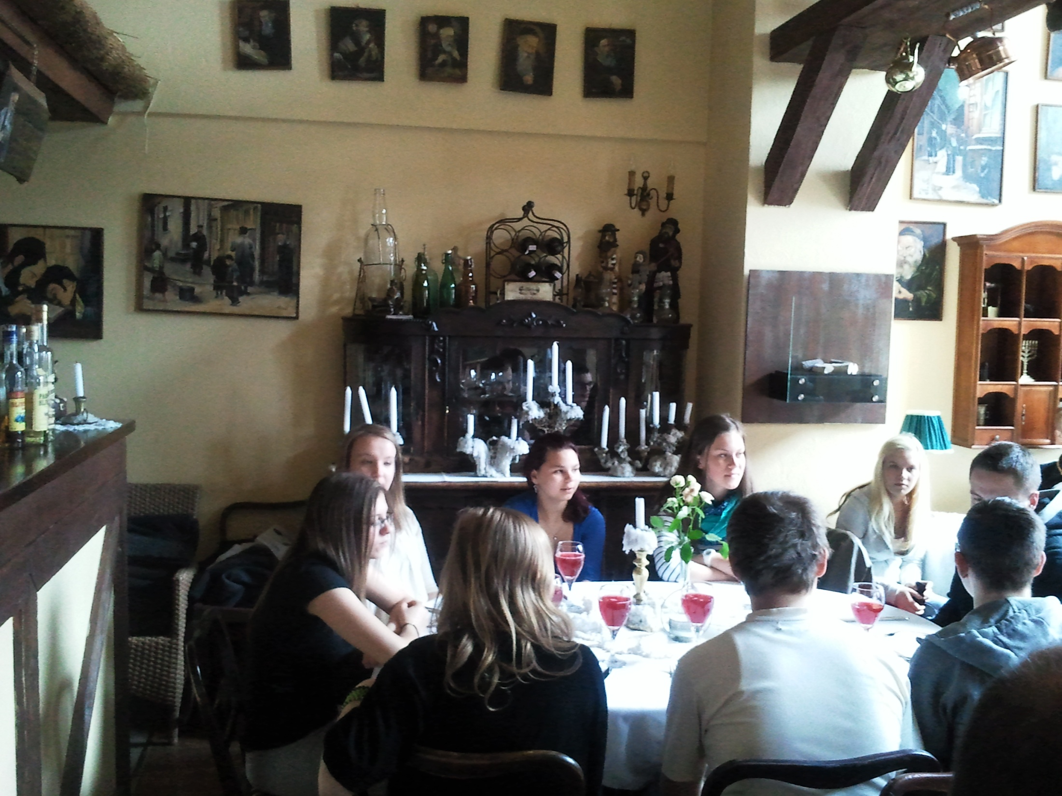

Slide 36
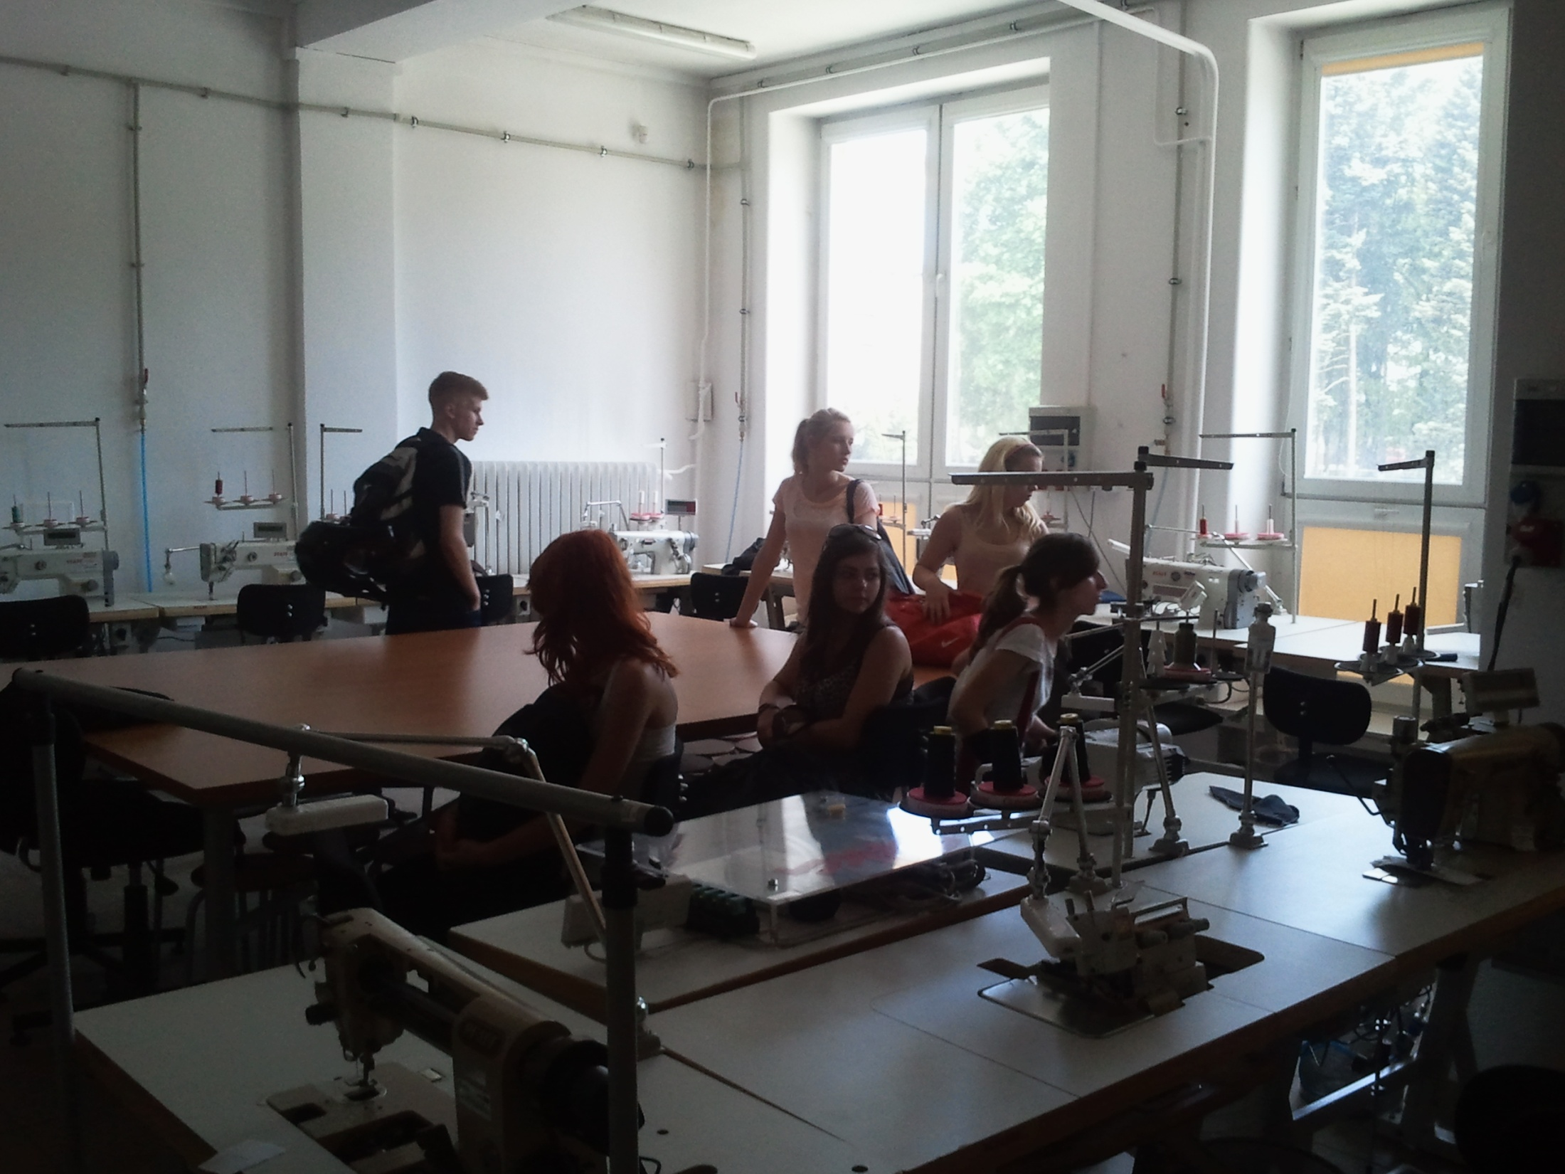

Slide 37
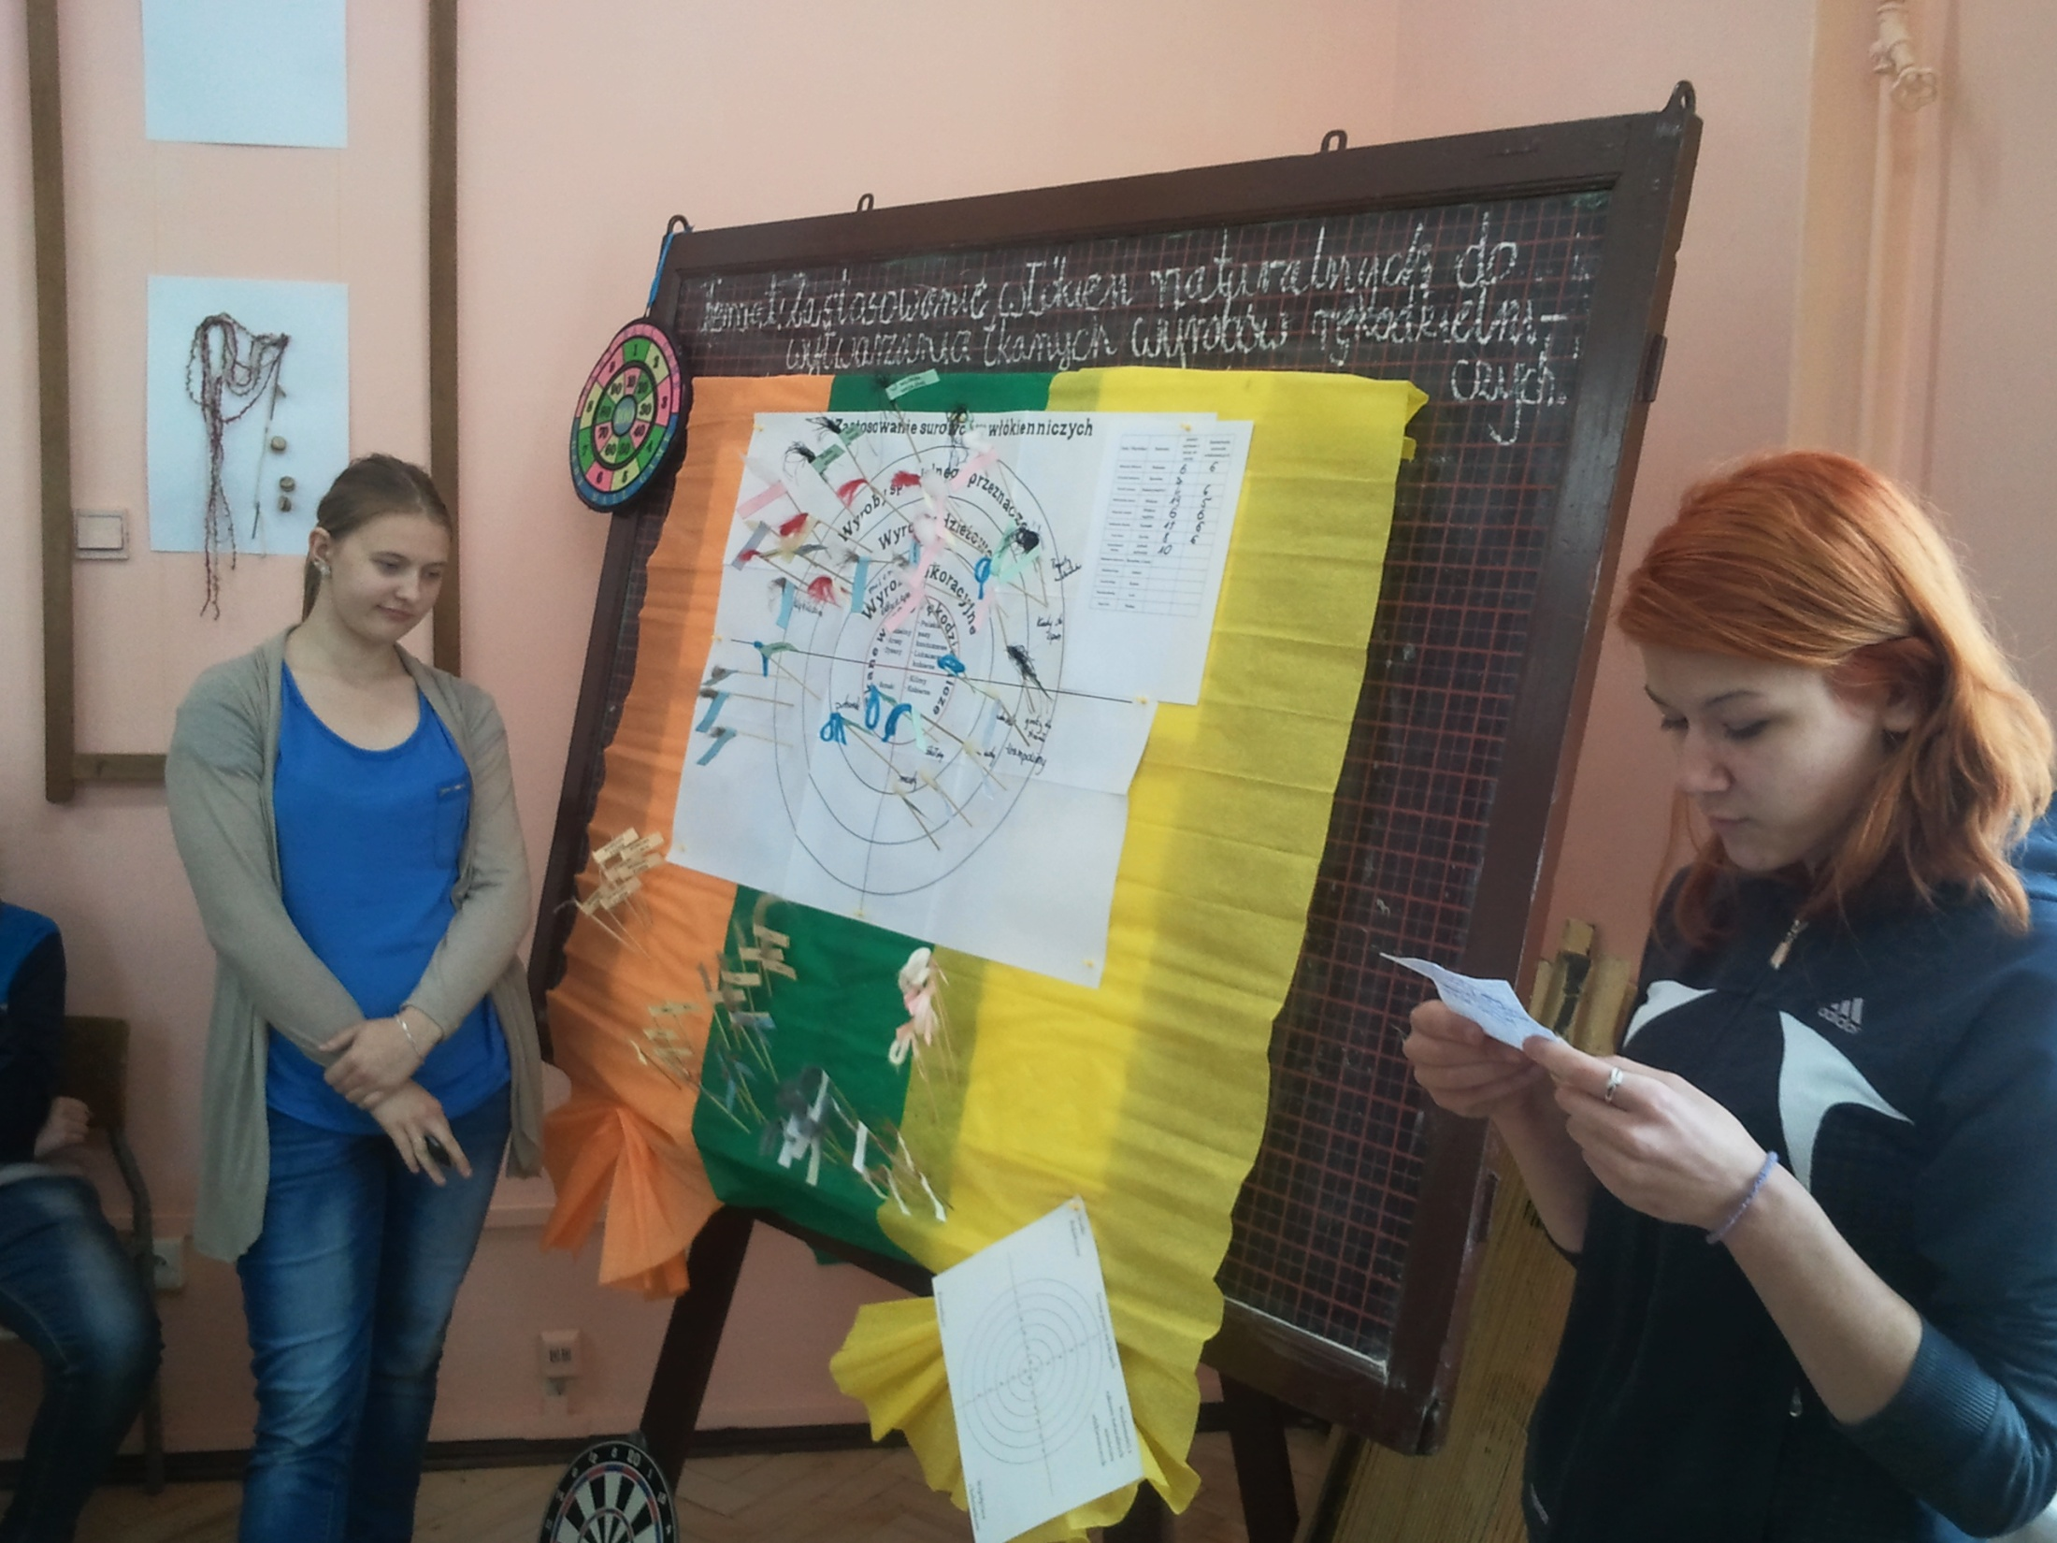

Slide 38
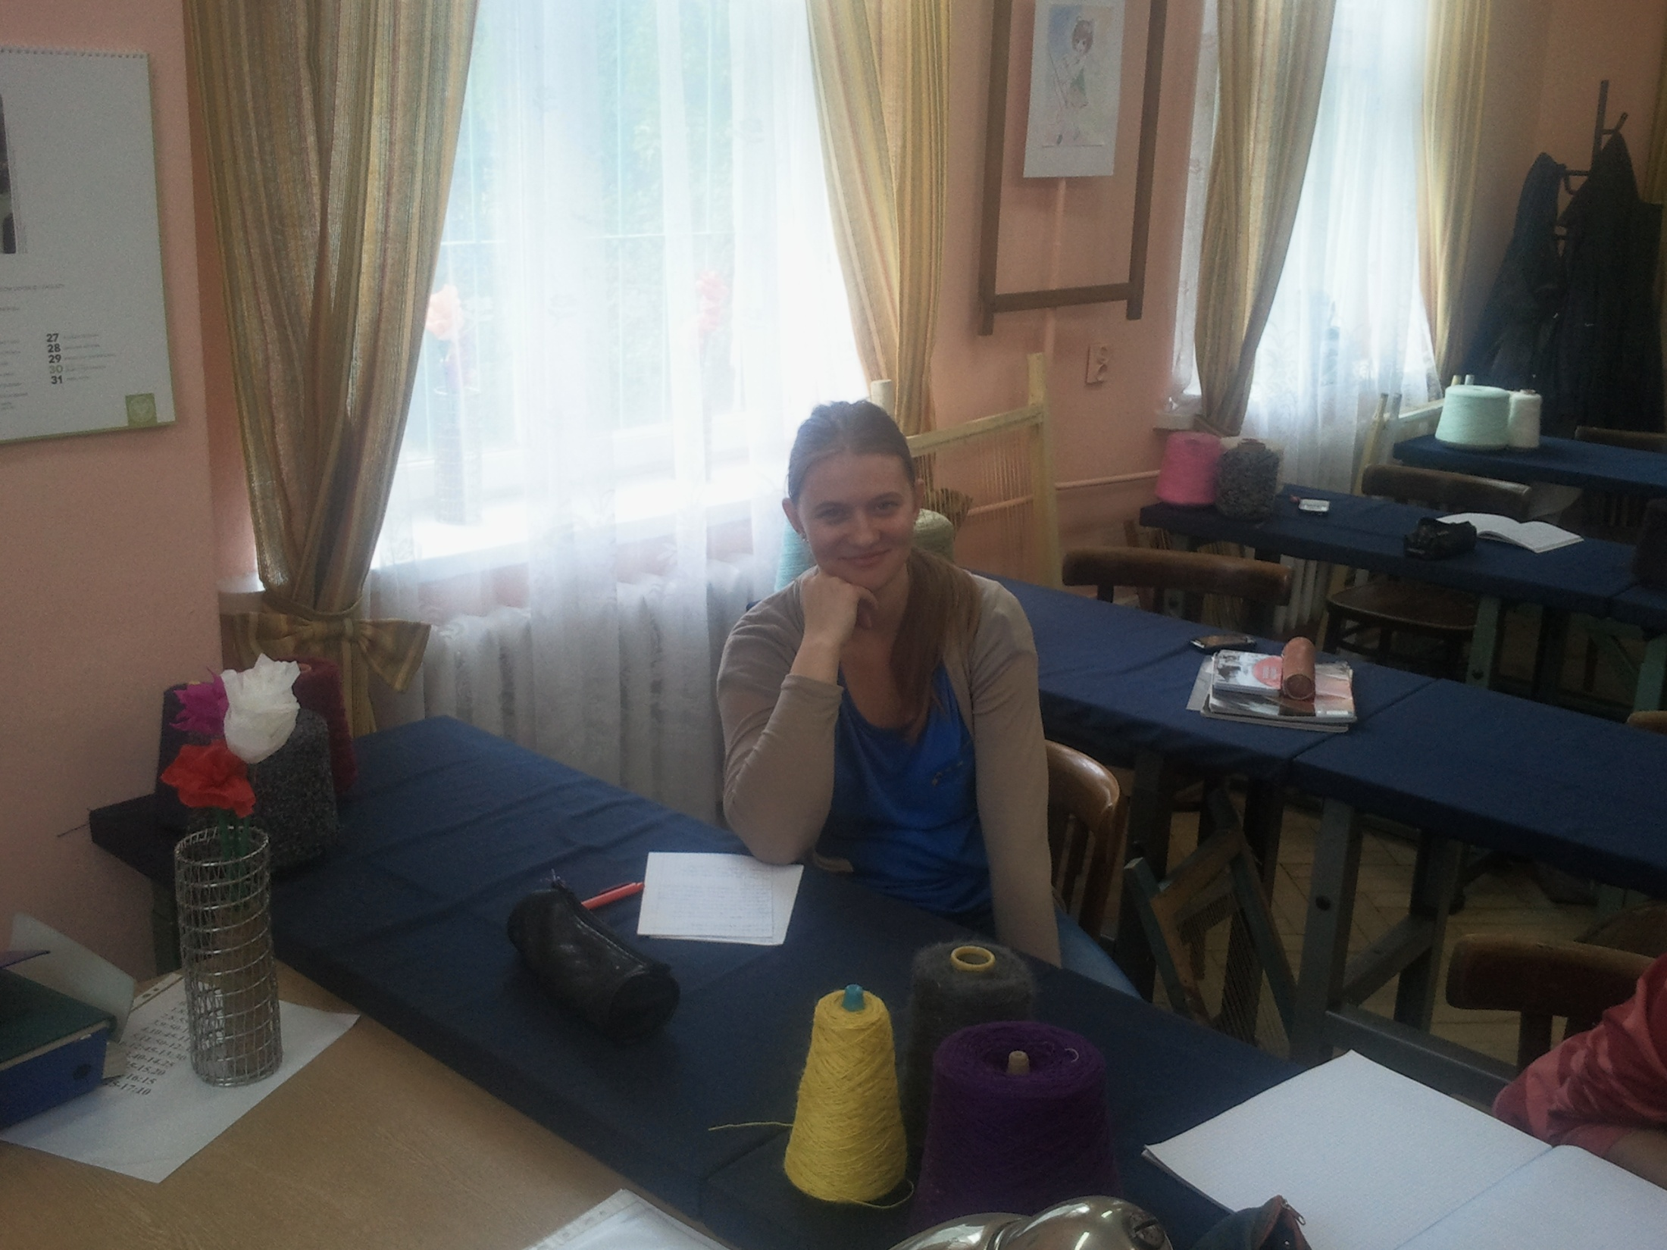

Slide 39
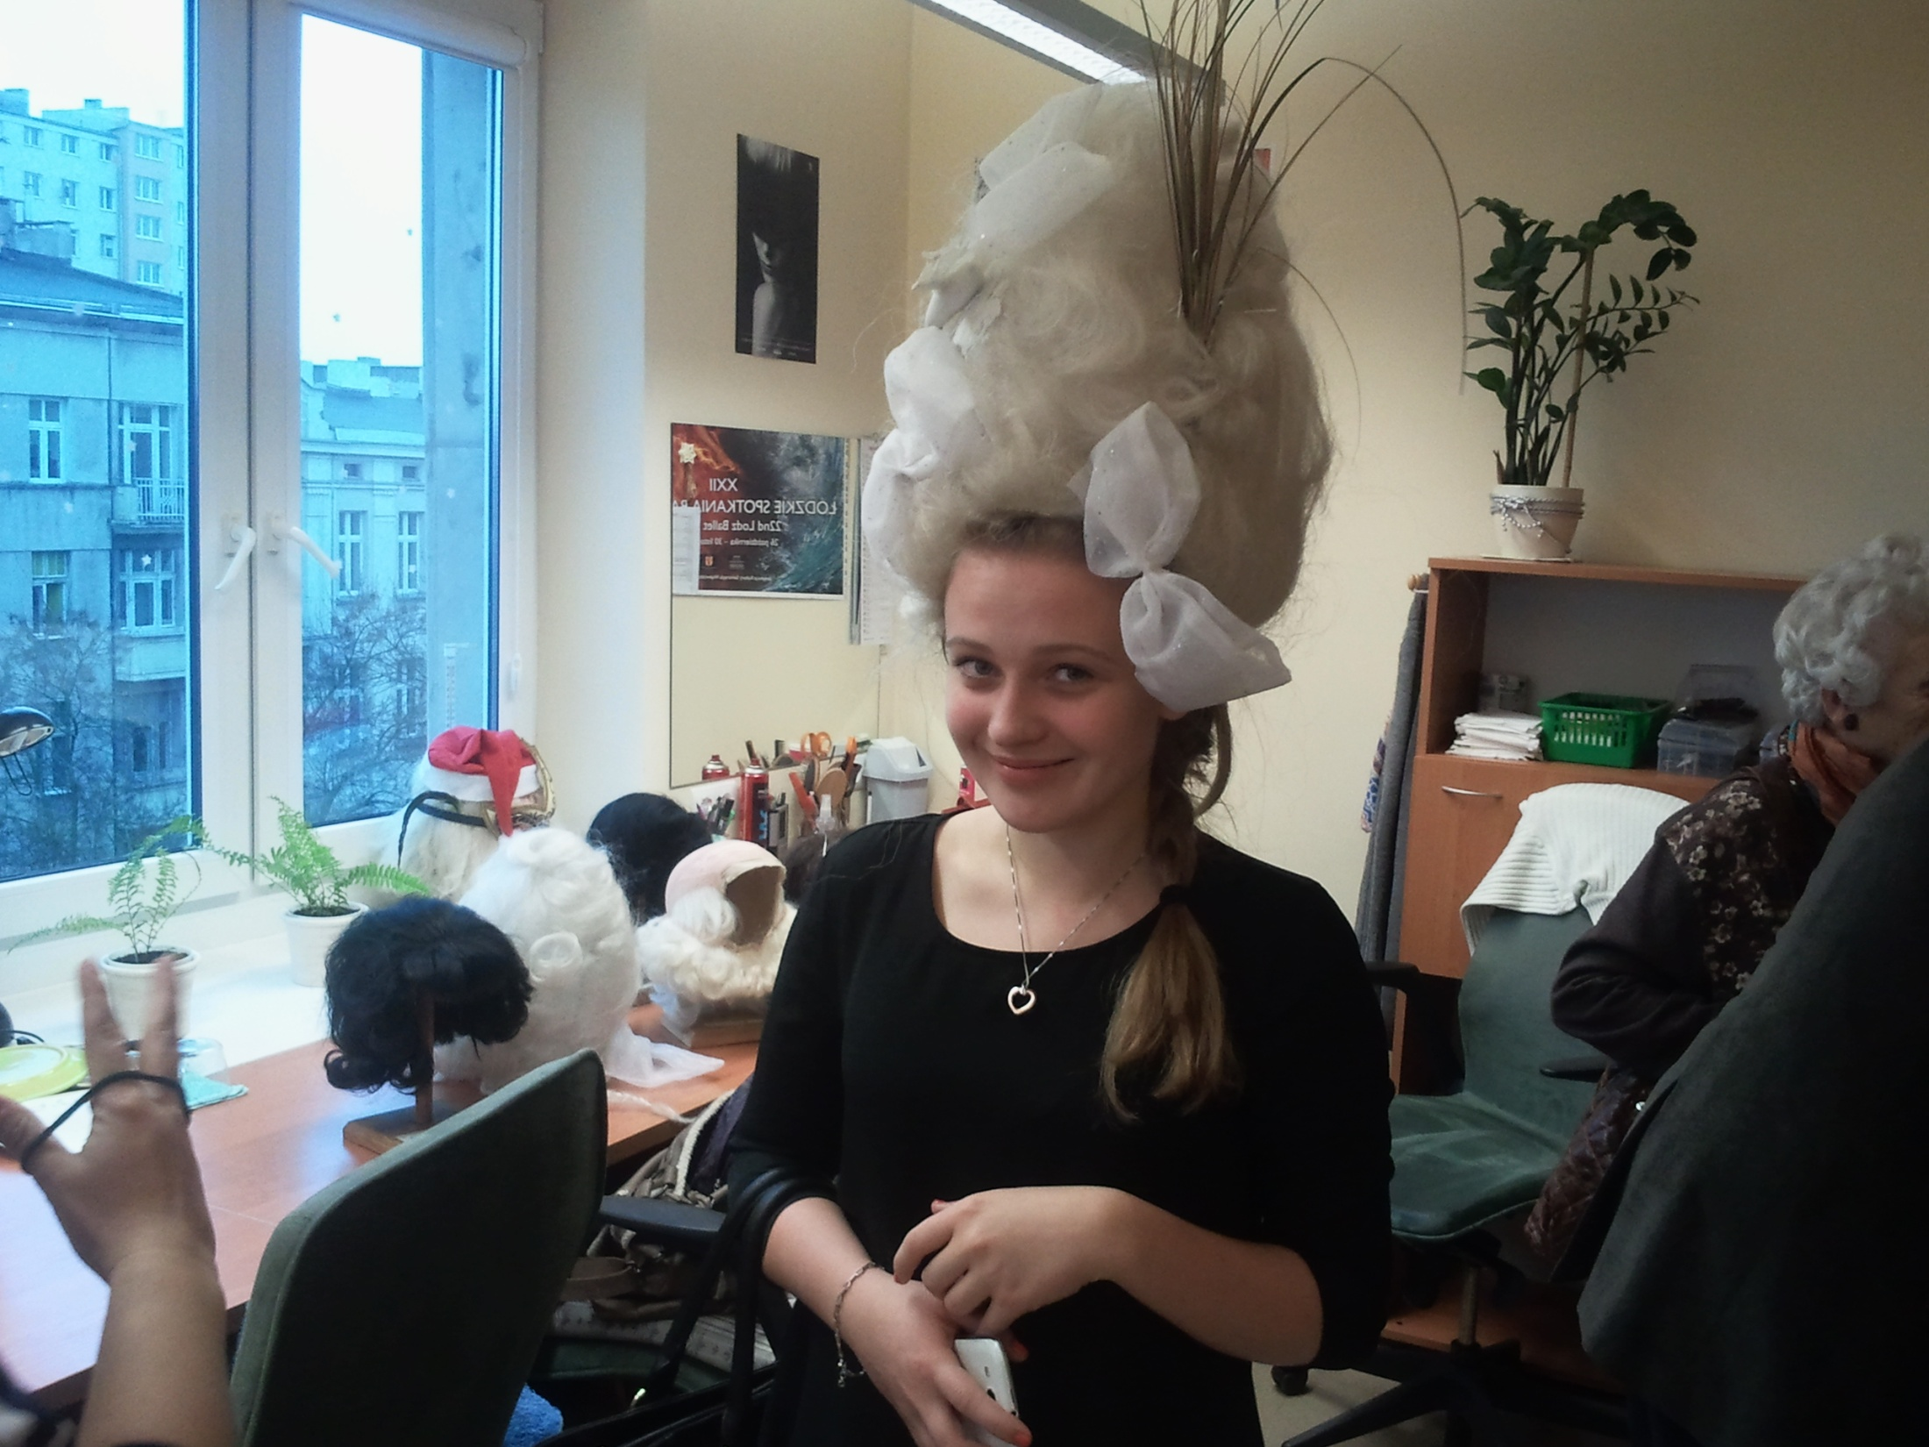

Slide 40
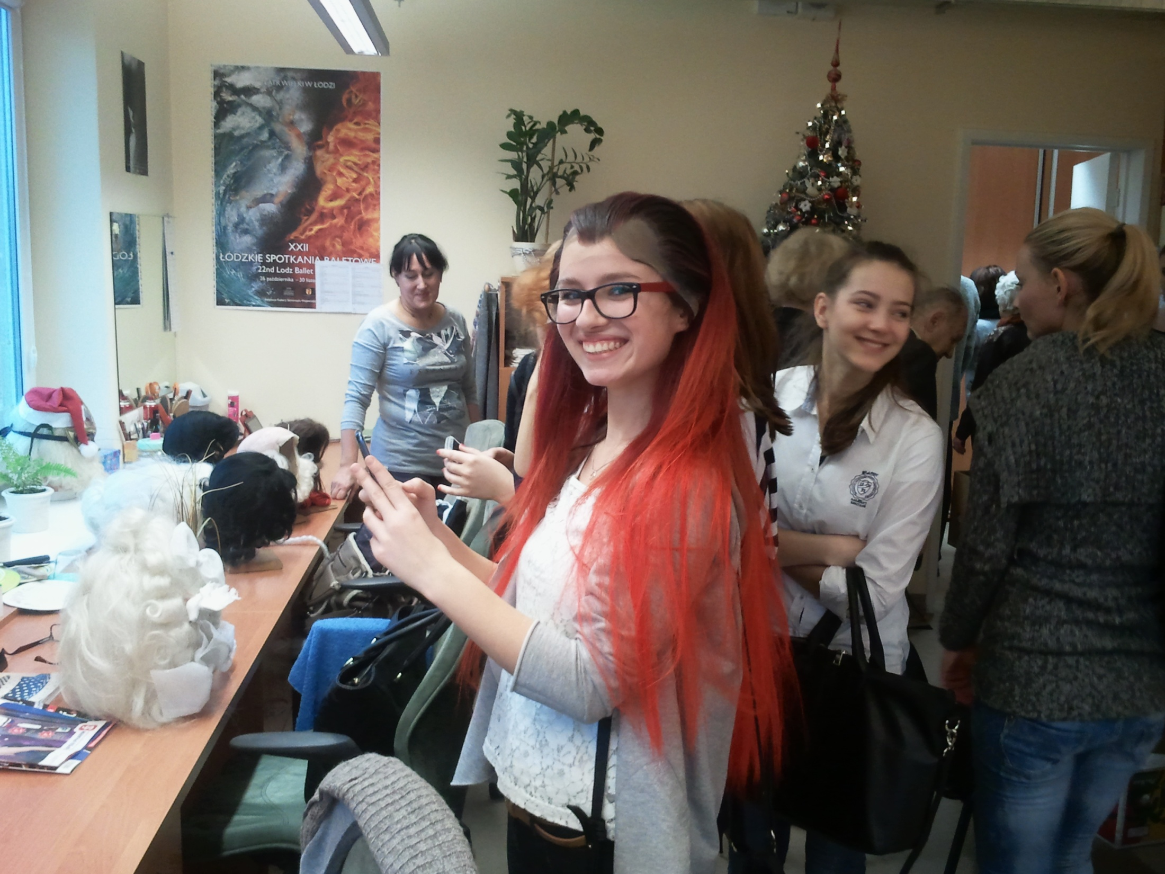

Slide 41
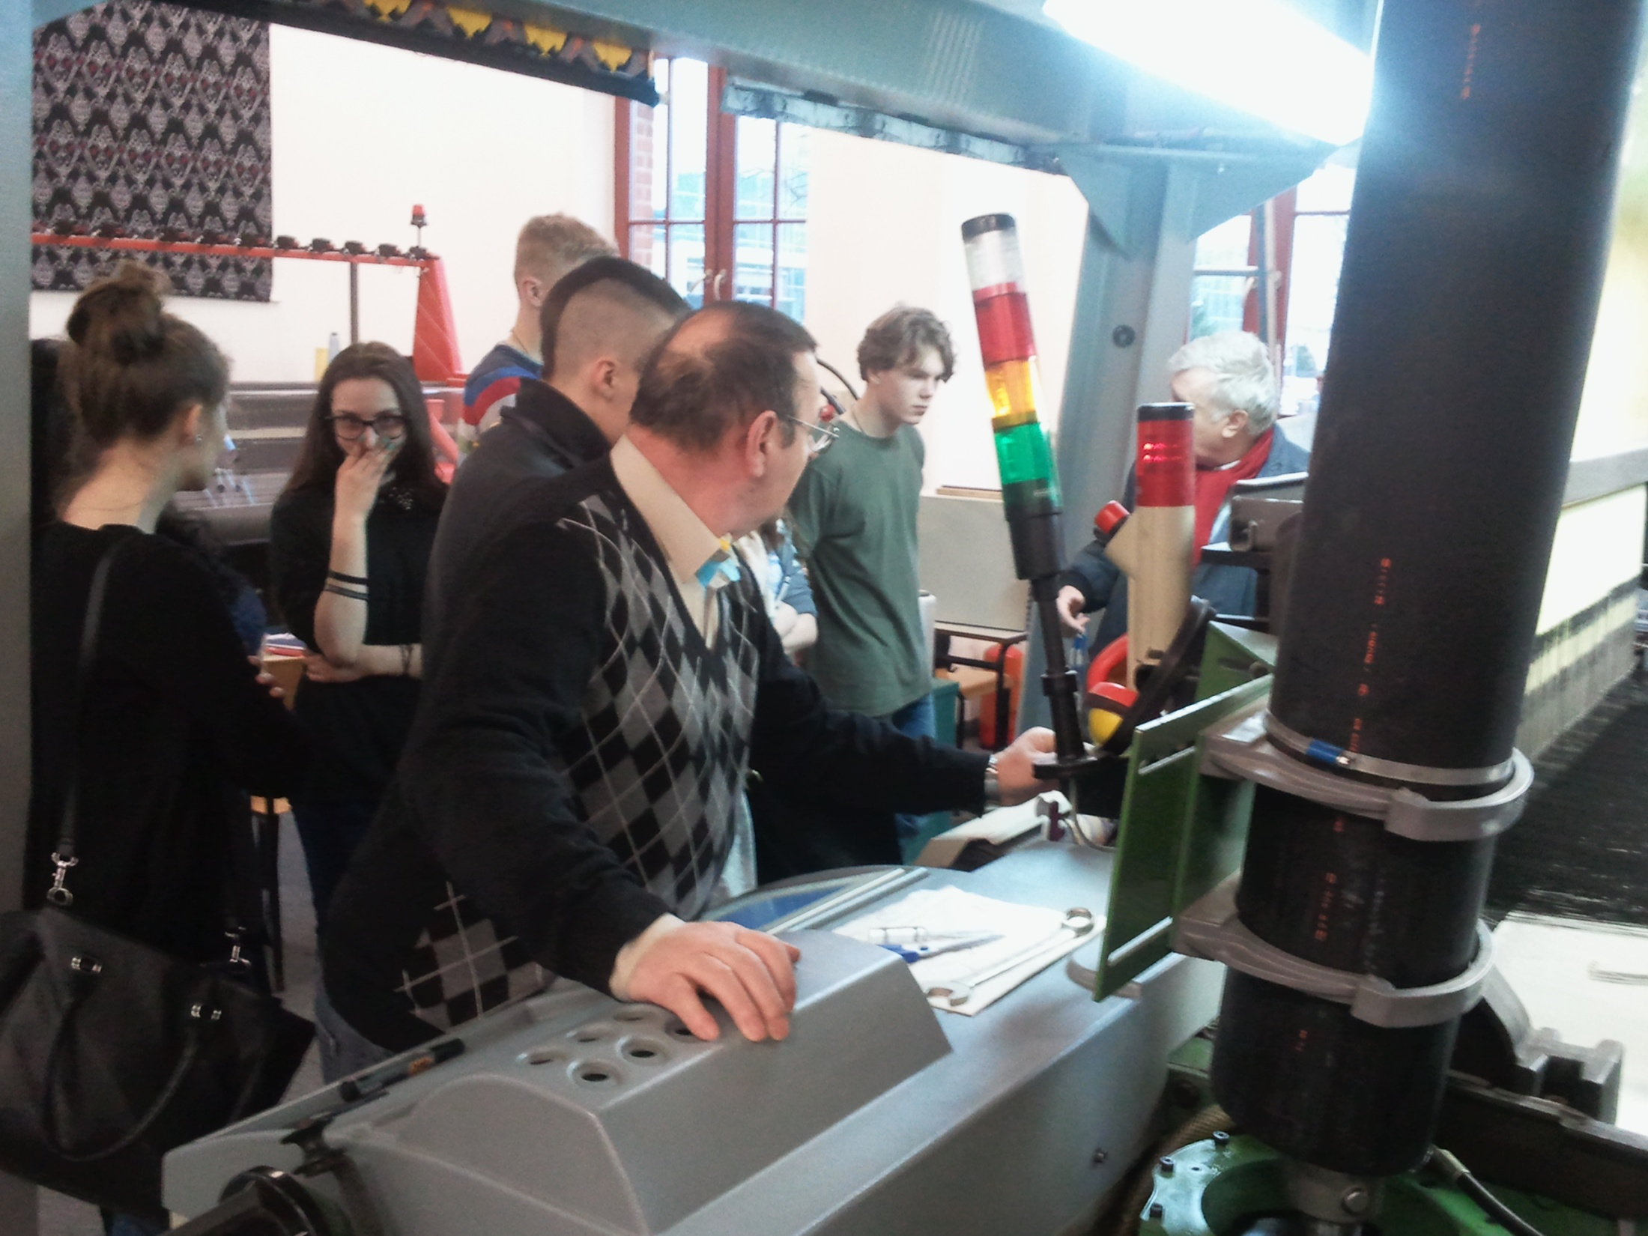

Slide 42
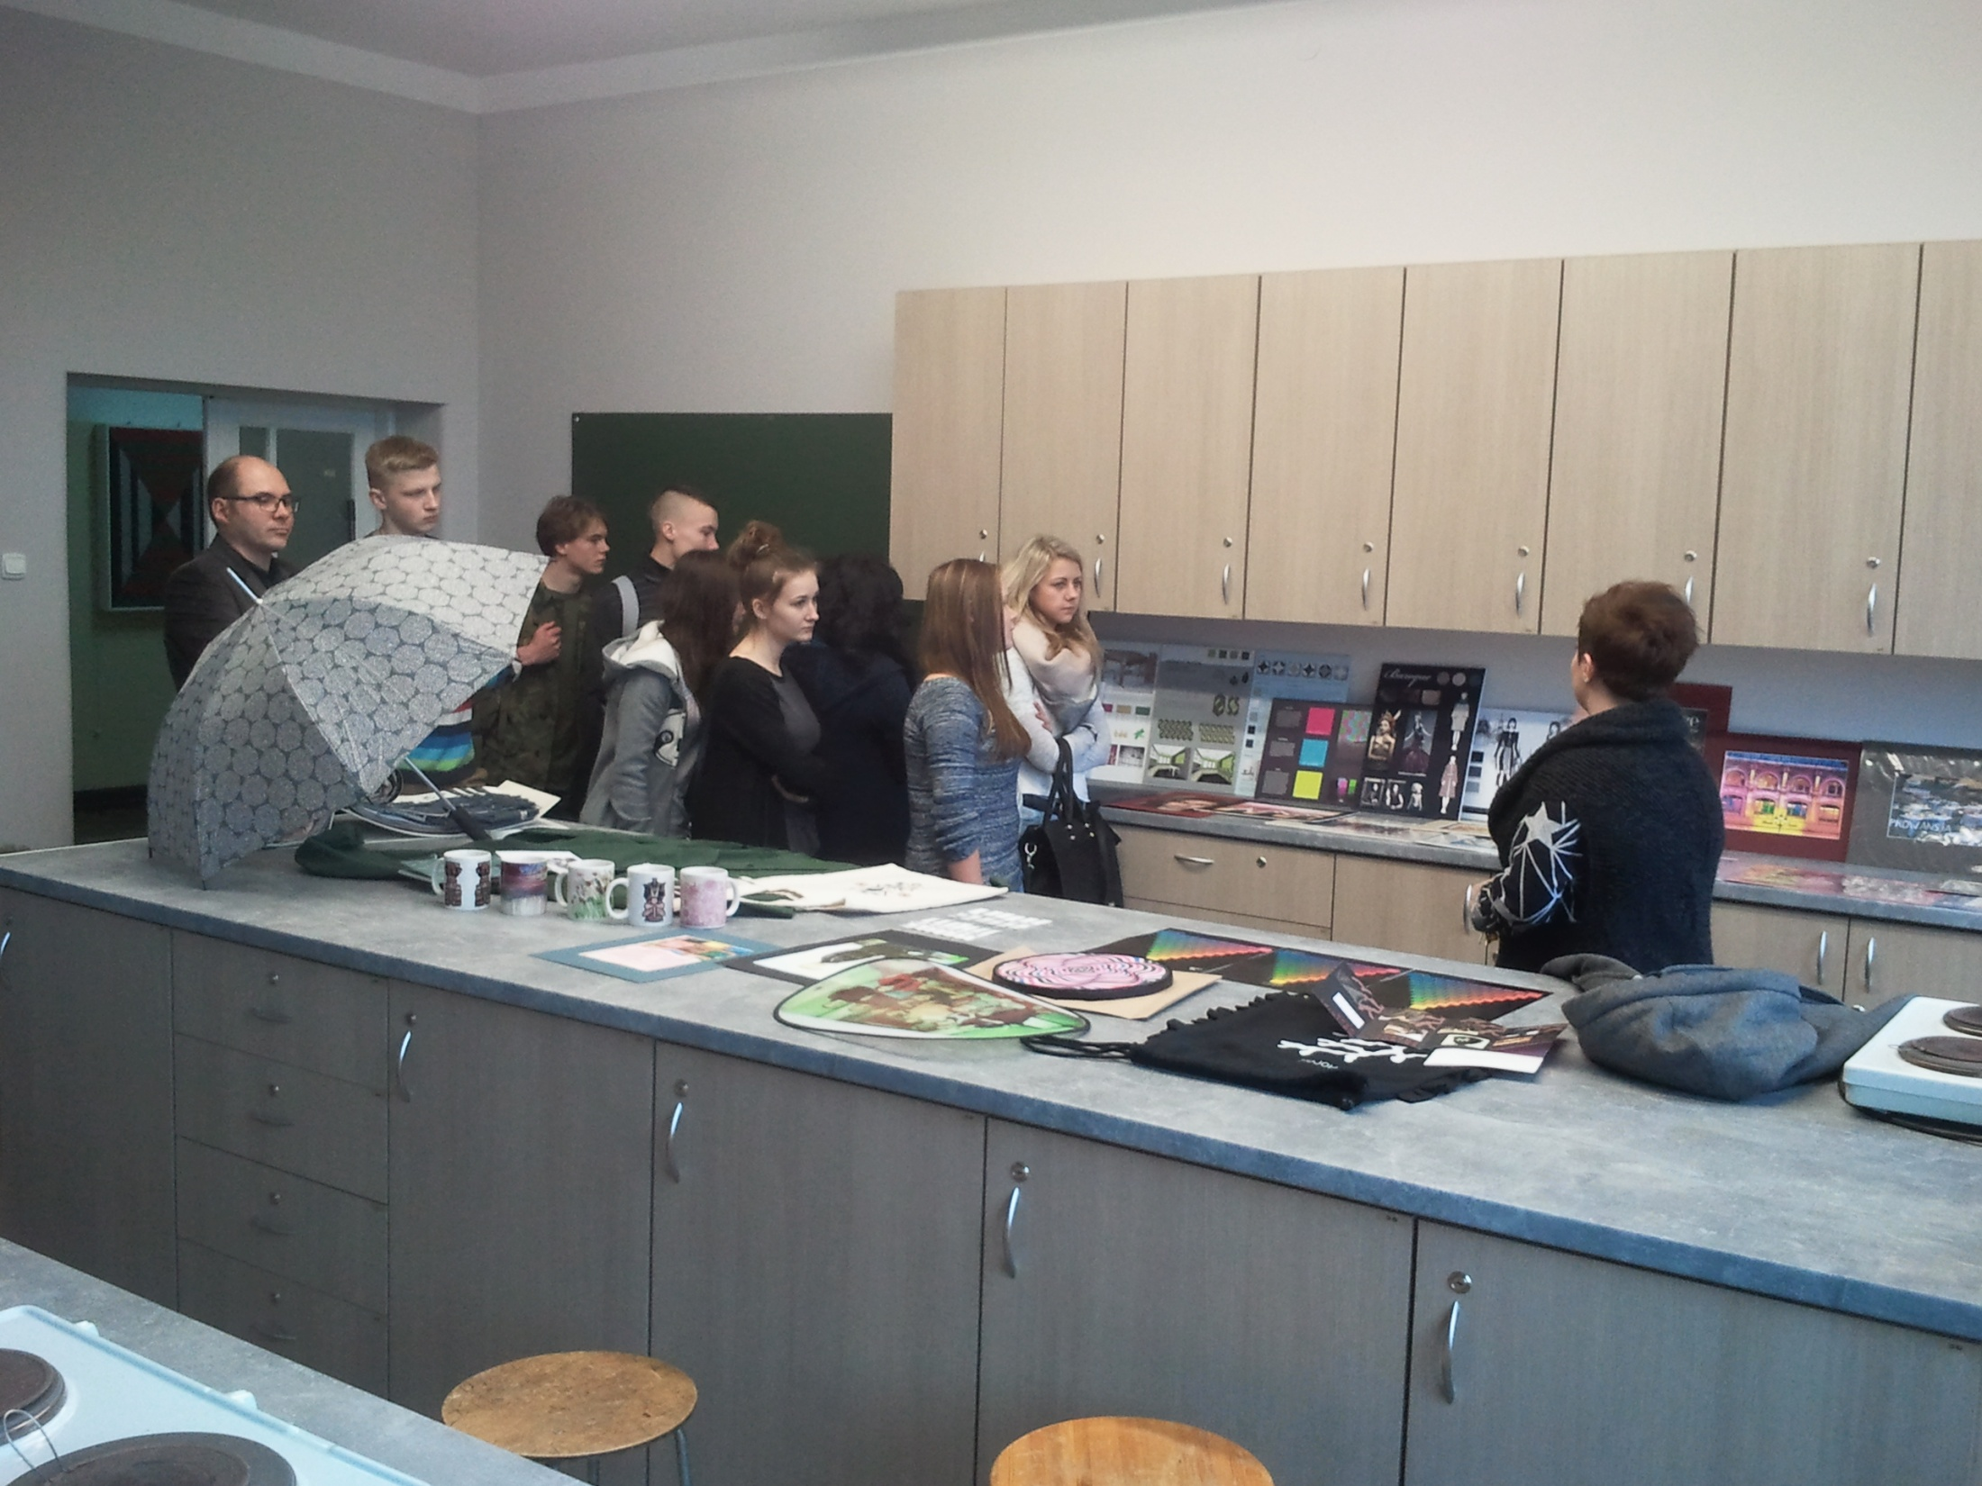

Slide 43
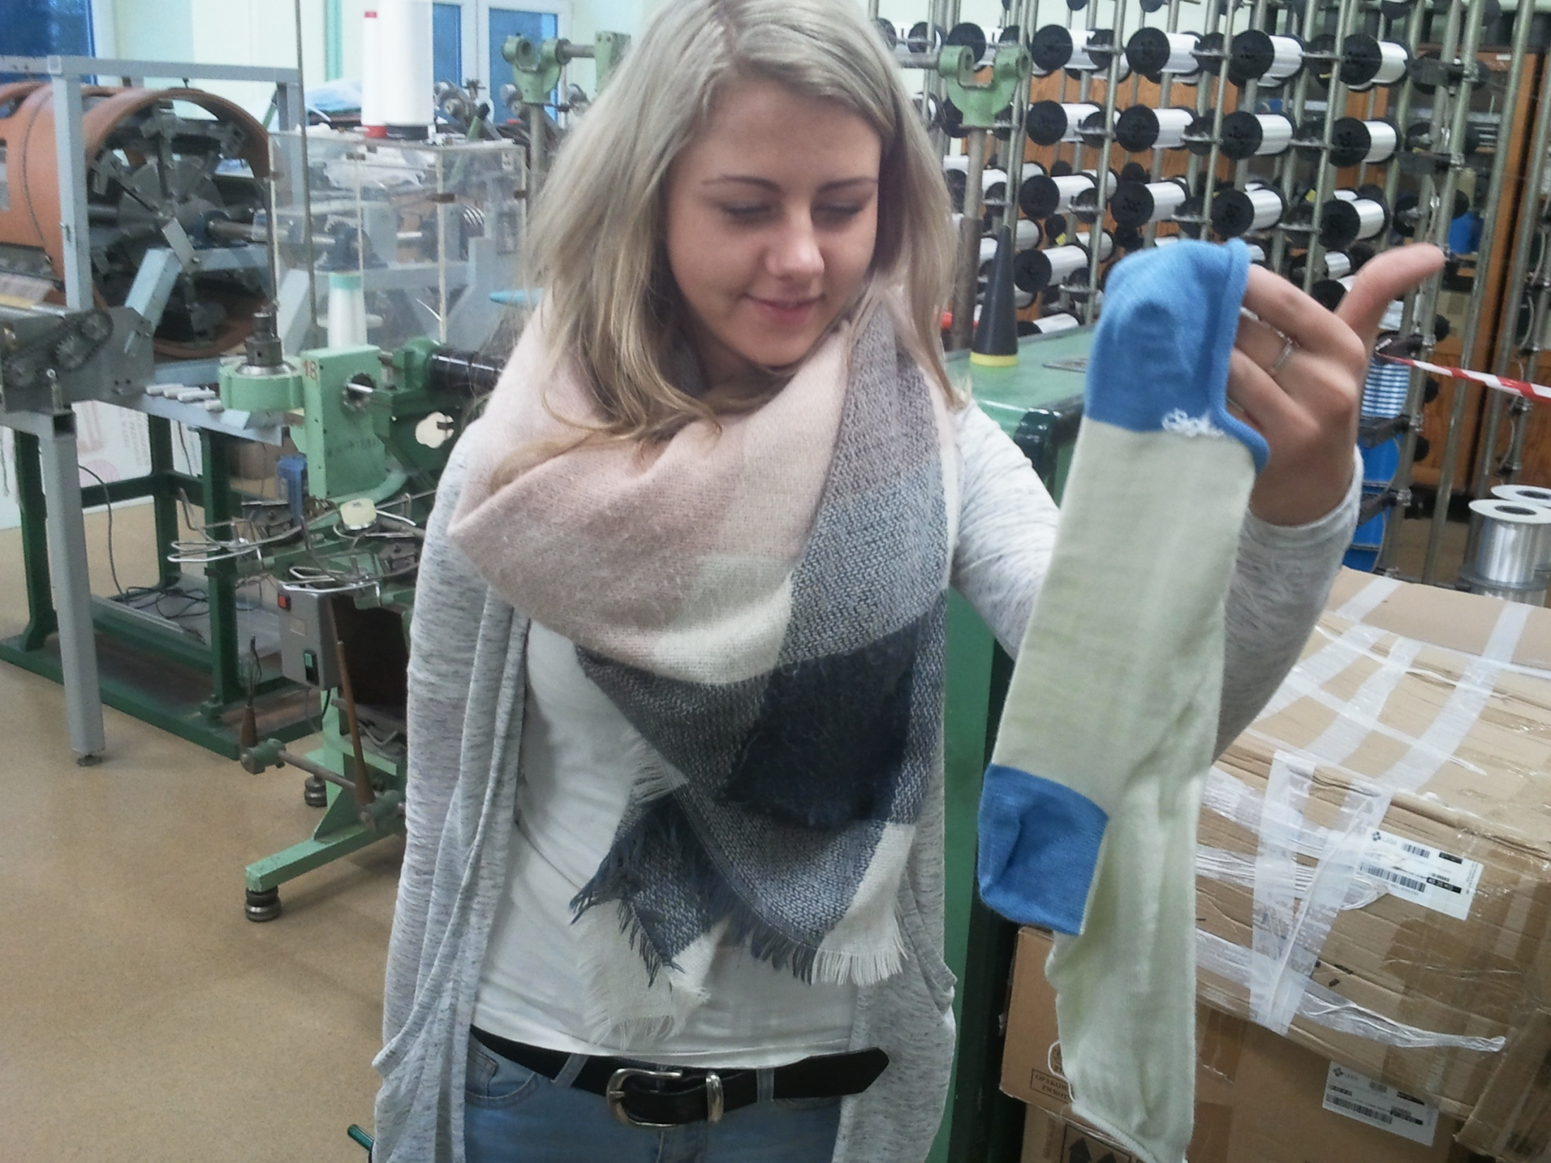

Slide 44
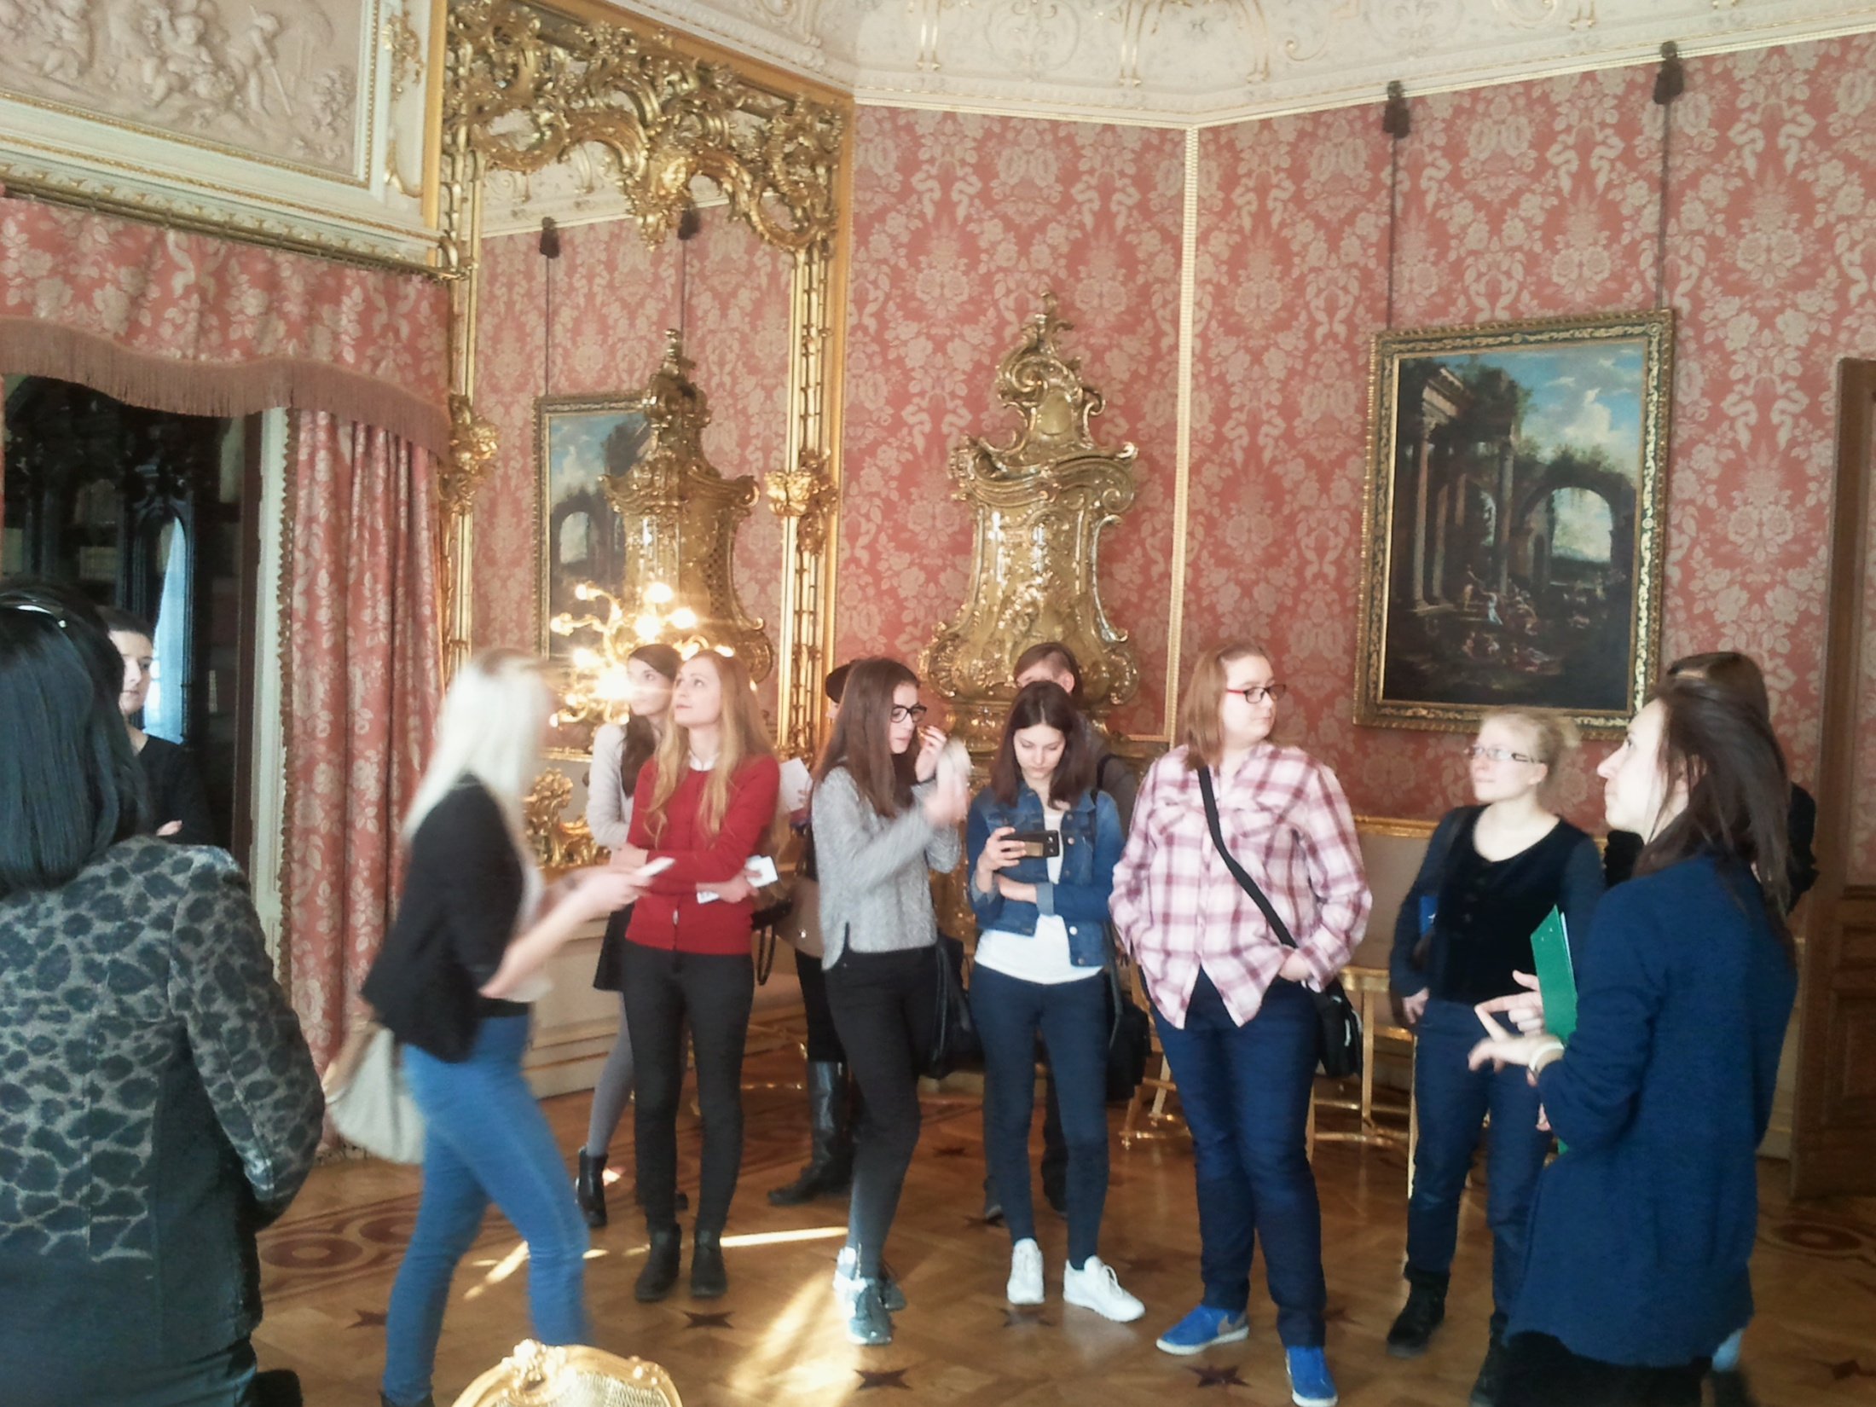

Slide 45
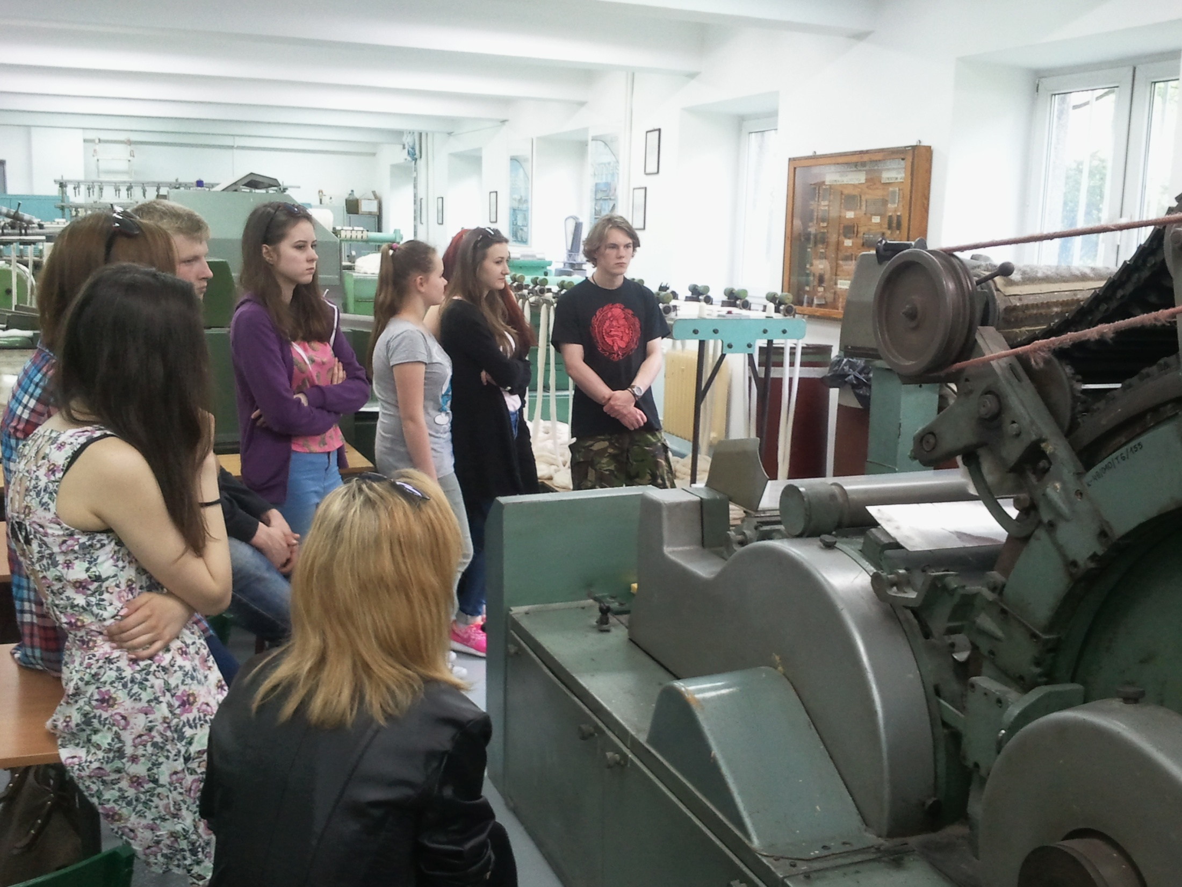

Slide 46
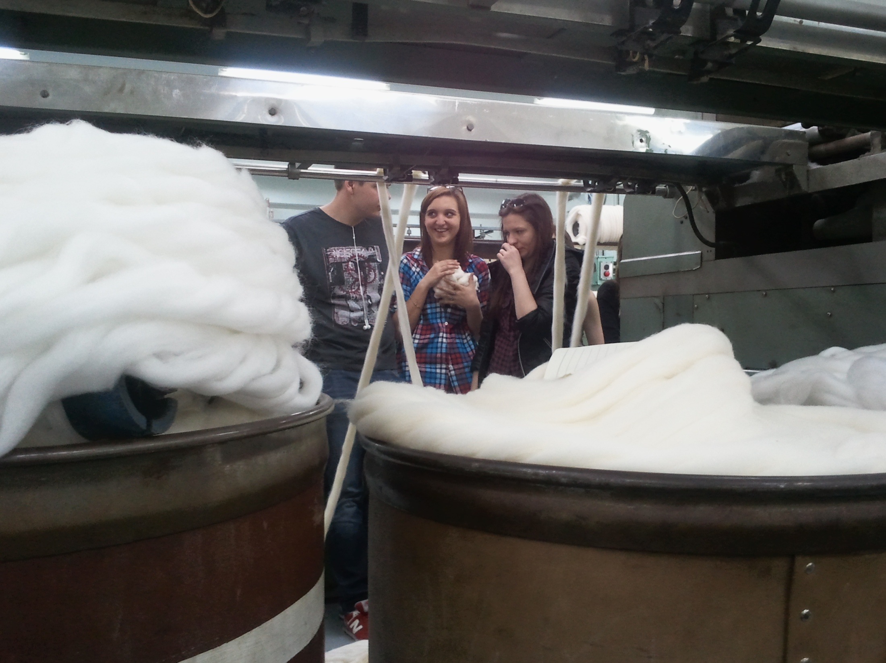

Slide 47
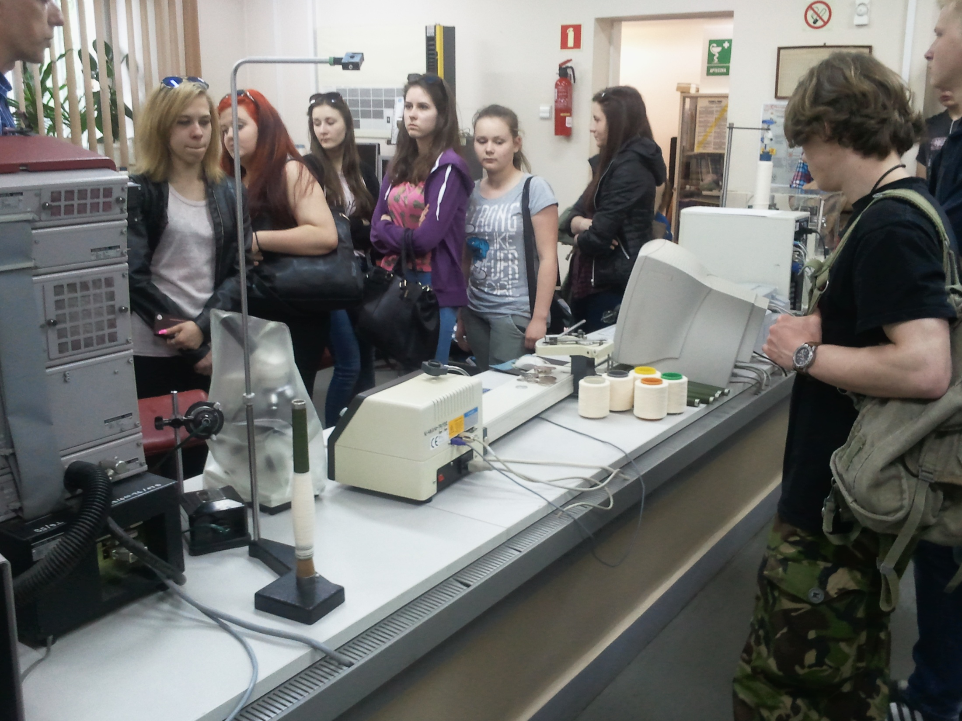

Slide 48
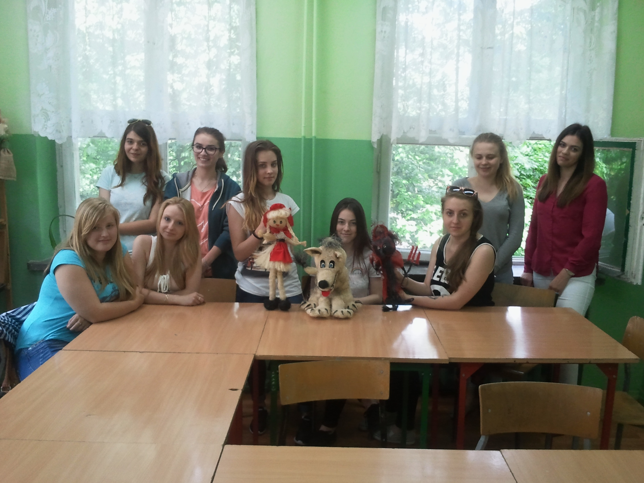

Slide 49


Slide 50


Slide 51


Slide 52


Slide 53


Slide 54


Slide 55


Slide 56


Slide 57


Slide 70
Centrum Kształcenia Zawodowego i Ustawicznego w Łodzi
90-542 Łódź ul. Żeromskiego 115
tel. 042 637 72 78 www.cez.lodz.pl e-mail: sekretariat@cez.lodz.pl
Szkoła innowacyjnej wiedzy
Szkoła praktycznych umiejętności
Szkoła kształtowania kompetencji
Szkoła pozytywnego wyboru

Slide 71
Pokaz mody – dni otwarte
Autor Aleksandra Gawlińska 3tww

Slide 72
31 maja w szkole odbył się pokaz mody. Autorami projektów były uczennice klasy 3tww. Współpracowały one z pałacem młodzieży w łodzi.

Slide 75
Każdy element pokazywanego projektu był wykonany własnoręcznie. Uczennice projektowały i wykonywały kurtki przez cały rok na zajęciach w szkole.

Slide 76
Dziewczyny wybrane na modelki. Prezentowały Projekty uczennic przed całą szkołą na pokazie mody w głównym budynku szkoły

Slide 77
Uczennice wykonały najpierw opis wymyślonych przez siebie kurtek. Następnie wykonały rysunki. Tematem przewodnim przedsięwzięcia były cztery pory roku.

Slide 78
Projekty plasyczne

Slide 79
Pierwszym projektem jest kurtka która nosi nazwę „pierwsze kwiaty”, aplikacje na kurtce są ręcznie haftowane.

Slide 80
Użyta kolorystyka to wiosenne ciepłe barwy. Użyty został haft wypełniający, idealnie pasje do wybranych motywów kwiatowych

Slide 81
Po wykonanym i zaakceptowanym projekcie plastycznym, naniesiony został wzór na materiał i przy pomocy muliny w odpowiednim kolorze i igły haftowane były kwiaty.

Slide 82
„pierwsze kwiaty”

Slide 83
Kolejną kurtką to „wiosenne motyle”. Przedstawiony motyw dekoracyjny jest zrobiony z malutkich koralików.

Slide 84
Każdy koralik był osobno przyszywany do kurtki tworząc aplikacje.

Slide 85

Najpierw na Materiał kurtki został naniesiony szkic motyla, następnie przyszywając każdy koralik osobno tworzony był motyw, dodane zostały różne odcienie, żeby motyl wydawał się jak najbardziej realistyczny

Slide 86

„wiosenne motyle”

Slide 87


Kurtka „kwiatki” wykonana jest z kolorowych kwiatów zrobionych na szydełku.

Slide 88


Kwiatki były przyszywane do rękawów i ramion tworząc przepiękny kwiatowy dywan.

Slide 89


Kwiaty wykonane były na szydełku zostały zrobione tak żeby przypominały wiosenne kwiaty. Środek Kwiatka wykonany został z żółtej włóczki natomiast duże płatki z różowej .Motyw imitował łąkę kwiatów.

Slide 90

„Kwiatki”

Slide 91


Ostatnia kurtka nosi nazwę „ Kwiat wiśni” Aplikacje na kurtce zostały wyhaftowane i przedstawiają gałązki kwitnącej wiśni

Slide 92


Użyty został haft wypełniający oraz węzełkowy. Motyw jest delikatny i idealny na wiosnę.

Slide 93


autorka Zainspirowana kwitnącą wiśnią wykorzystała ten motyw na ostatniej kurtce. Kwiaty wyszły subtelne i delikatne. Zielone węzełki udające listki idealnie wypełniły kompozycje nadając im realistycznego wyglądu

Slide 94

„Kwiat Wiśni”

Slide 95

Projekt pokazany na dniach otwar tych wzbudził mnóstwo pozytywnych emocji. Autorki na koniec zostały wyczytane i poproszone by stanęły obok swoich prac.

Slide 96

Uczennice włożyły dużo pracy i wysiłku w wykonanie projektów. Dodatkowo cieszy fakt, że ich praca została doceniona i uzyskała wiele pozytywnych opinii. Dlatego z satysfakcją można stwierdzić ze ten rok był bardzo udany.

Slide 97
Źródła
Zdjęcia szkolne z dnia 31.05.2019r
Opisy projektów plastycznych, wykonane na lekcjach
http://cez.lodz.pl/2019/06/03/dzien-31/ zdjęcia
https://www.google.com/webhp?hl=pl&sa=X&ved=0ahUKEwj4zNat-NTiAhVOzaQKHeV-BecQPAgD

Slide 98
31 maja miało miejsce oficjalne podsumowanie rocznej pracy uczennic klasy 3 Tww na pokazie mody zorganizowanym we współpracy z Pałacem Młodzież im. Juliana Tuwima
Przygotowała: Natalia Hawryszczak

Slide 99
We wrześniu rozpoczęła się nasza praca rozpoczynając od zebrania pomysłów, następnie przekładaliśmy je na papier tworząc rysunki ołówkiem a później tworząc rysunki w kolorze i kończąc na gotowych projektach

Slide 100
Nasze szkice prac z całego roku

Slide 105


Slide 108

A tak prezentowały się nasze prace na modelkach:

Slide 109



Slide 110



Slide 111



Slide 112



Slide 113



Slide 114
Centrum Kształcenia Zawodowego i Ustawicznego w Łodzi
90-542 Łódź ul. Żeromskiego 115
tel. 042 637 72 78 www.cez.lodz.pl e-mail: sekretariat@cez.lodz.pl
Szkoła innowacyjnej wiedzy
Szkoła praktycznych umiejętności
Szkoła kształtowania kompetencji
Szkoła pozytywnego wyboru

